Slide 1


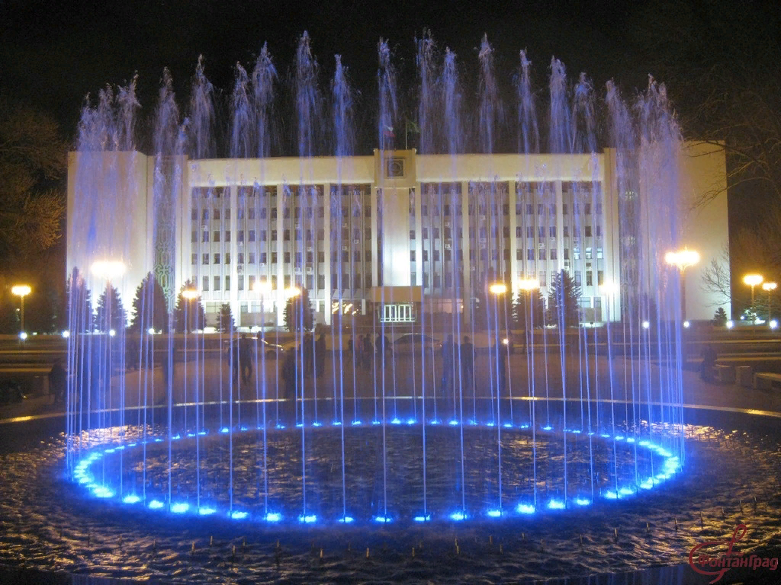


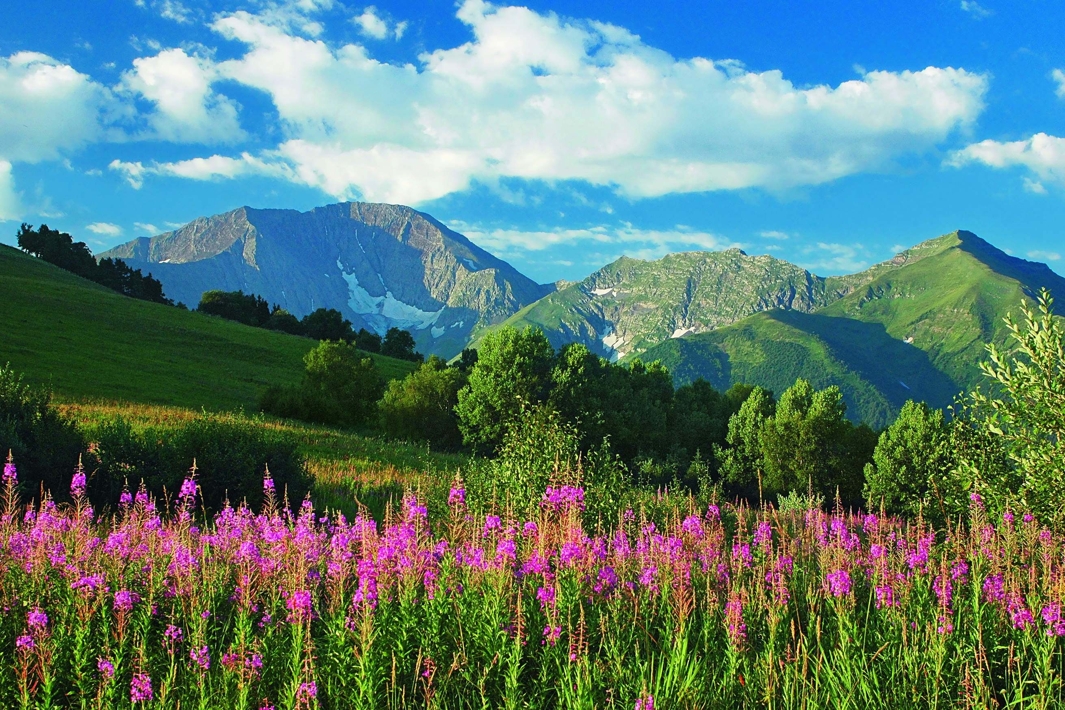
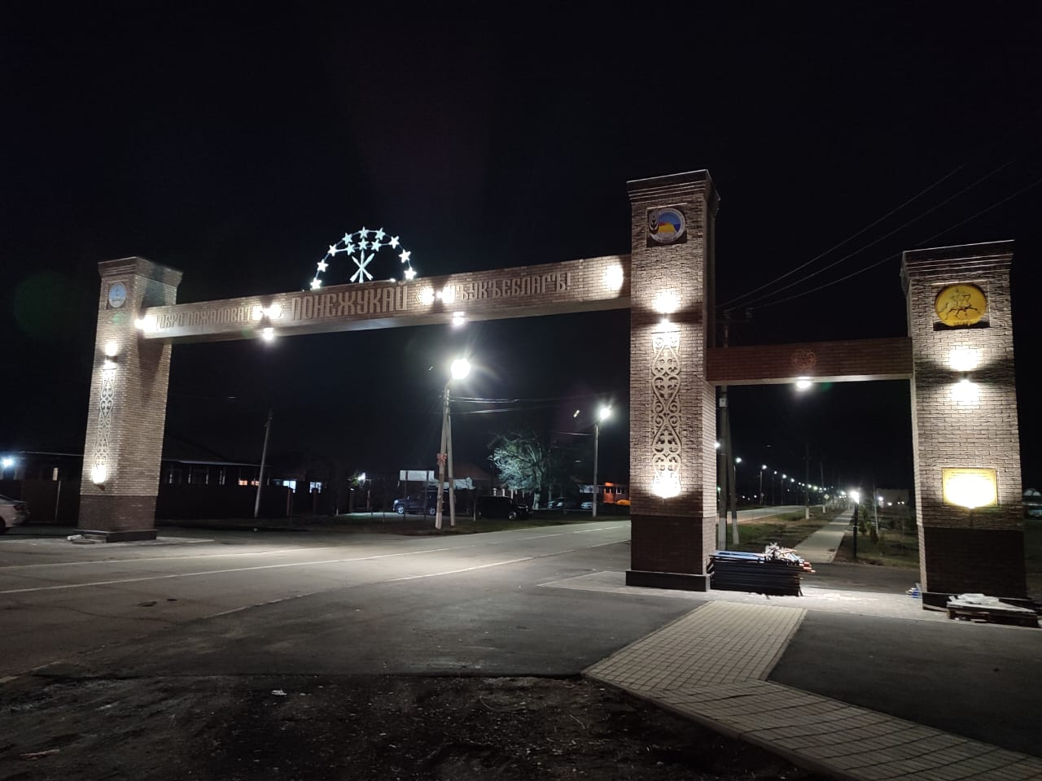
Министерство финансов Республики Адыгея
О реализации проектов
инициативного бюджетирования
в Республике Адыгея в 2024 году
Майкоп, 2024

Slide 2
ИНИЦИАТИВНОЕ БЮДЖЕТИРОВАНИЕ
Направлено на определение и реализацию социально-значимых проектов на территориях муниципальных образований с привлечением граждан и организаций к деятельности органов местного самоуправления в решении проблем местного значения
Цель реализации проекта
ПРИВЛЕЧЬ НАСЕЛЕНИЕ К РЕШЕНИЮ ВОПРОСОВ МЕСТНОГО ЗНАЧЕНИЯ
Нормативно-правовая база
Постановление КМ РА от 10.10. 2018 № 212 «О некоторых вопросах реализации проектов развития общественной инфраструктуры, основанных на местных инициативах»
Приказ МФ РА от 27.05. 2019 № 64-А «Об утверждении типовой формы соглашения о предоставлении субсидии бюджету городского, сельского, поселения на софинансирование проектов развития общественной инфраструктуры, основанных на местных инициативах, на территориях городских, сельских поселений»
Приказ МФ РА от 26.10. 2018 № 116-А «Об утверждении формы заявки для участия в конкурсном отборе проектов развития общественной инфраструктуры, основанных на местных инициативах»

Slide 3

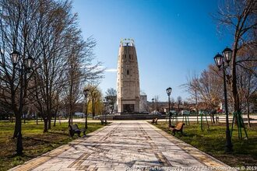
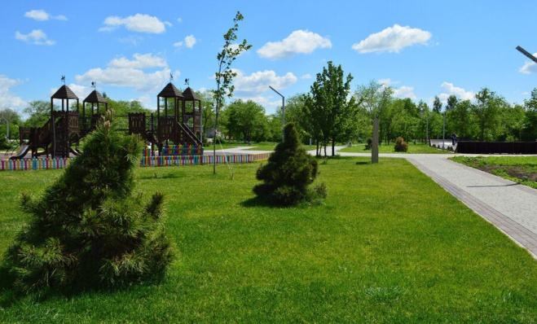
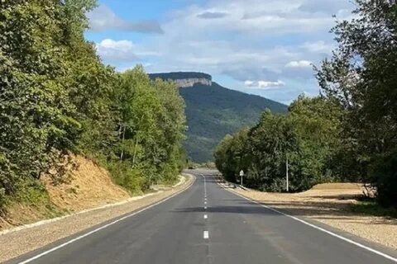
ИНИЦИАТИВНОЕ БЮДЖЕТИРОВАНИЕ
В рамках инициативного бюджетирования реализуются проекты по развитию объектов общественной инфраструктуры и направленные на решение вопросов местного значения, за исключением проектов, содержащих мероприятия по капитальному строительству
Типы объектов
ОБЪЕКТЫ КУЛЬТУРНОГО
НАСЛЕДИЯ
ОБЪЕКТЫ
БЛАГОУСТРОЙСТВА
ДОРОГИ
Участники - городские и сельские поселения

Slide 4

Финансирование проектов
Стоимость проекта не ограничена
- Республиканский бюджет Республики Адыгея
- Софинансирование из других внебюджетных
источников
- Софинансирование из бюджета городского, сельского поселения не менее 10 %
- Софинансирование населением
Республики Адыгея не менее 5 %
- Неденежный вклад населения,
юридических лиц
Размер субсидии не более 2 млн. рублей
на 1 проект

Slide 5
ОЦЕНКА ПРОЕКТОВ, ПРЕДСТАВЛЕННЫХ НА КОНКУРСНЫЙ ОТБОР,
ПРОВОДИТСЯ ПО 4 НАПРАВЛЕНИЯМ
№ п/п | Наименование критерия конкурсного отбора проектов развития общественной инфраструктуры, основанных на местных инициативах | весовой коэффициент
1. | Вклад участников реализации проекта в его финансирование, в том числе: | 0,45
 | 1) уровень софинансирования из бюджета городского, сельского поселения | 0,15
 | 2) уровень софинансирования проекта населением | 0,15
 | 3) уровень софинансирования проекта из других внебюджетных источников | 0,10
 | 4) вклад населения и (или) юридических лиц в реализацию проекта в неденежной форме (материалы и другие формы) | 0,05
2. | Социальная и экономическая эффективность реализации проекта: | 0,15
 | 1) доля благополучателей в общей численности населения городского, сельского поселения | 0,05
 | 2) положительное воздействие результатов реализации проекта на состояние окружающей среды | 0,05
 | 3) доступность финансовых ресурсов, наличие механизмов содержания и эффективной эксплуатации объекта - результата реализации проекта | 0,05
3. | Степень участия населения городского, сельского поселения в определении и решении проблемы, заявленной в проекте: | 0,35
 | 1) степень участия населения городского, сельского поселения в идентификации проблемы в процессе ее предварительного рассмотрения | 0,10
 | 2) степень участия населения городского, сельского поселения в определении параметров проекта | 0,20
 | 3) использование средств массовой информации и других средств информирования населения в процессе идентификации проблемы и разработки заявки на участие в конкурсном отборе | 0,05
4. | Количество созданных и (или) сохраненных рабочих мест в рамках реализации проекта | 0,05

Slide 6
ИНИЦИАТИВНОЕ БЮДЖЕТИРОВАНИЕ
Финансирование проектов развития общественной инфраструктуры, основанных
на местных инициативах, реализуемых на территории городских,
сельских поселений в 2024 году (в тыс. рублей)
Наименование муниципального образования | Наименование проекта | Стоимость проекта | Сумма субсидии | Местный бюджет | Вклад населения | Вклад спонсоров
1. «Блечепсинское сельское поселение» | «Устройство детской площадки по адресу: РА, Кошехабльский район, а. Блечепсин, ул. Ленина» | 1 988,6 | 1 292,6 | 298,2 | 198,9 | 198,9
2. «Шенджийское сельское поселение» | «Ремонт автодороги ул. Хакурате» | 3 777,5 | 2 000,0 | 1 399,7 | 377,8 | –
3. «Дондуковское сельское поселение» | «Ремонт тротуара по ул. Коммунальная - Гагарина от ул. Ленина к социально-значимому объекту: МБОУ «СОШ № 9» | 2 700,0 | 2 000,0 | 300,0 | 200,0 | 200,0
4. «Ходзинское сельское поселение» | «Сети наружного освещения ул. Мостовая а. Ходзь» | 1 454,5 | 1 145,2 | 171,9 | 80,2 | 57,2
5. «Ассоколайское сельское поселение» | «Парк 80-летия Победы в ауле Ассоколай Теучежского района РА» | 2 318,3 | 1 668,3 | 300,0 | 175,0 | 175,0
6. «Дмитриевское сельское поселение» | «Устройство детской игровой площадки в а. Хачемзий» | 1 899,0 | 1 500,0 | 249,0 | 150,0 | –

Slide 7
ИНИЦИАТИВНОЕ БЮДЖЕТИРОВАНИЕ
Финансирование проектов развития общественной инфраструктуры, основанных
на местных инициативах, реализуемых на территории городских,
сельских поселений в 2024 году (в тыс.рублей)
Наименование муниципального образования | Наименование проекта | Стоимость проекта | Сумма субсидии | Местный бюджет | Вклад населения | Вклад спонсоров
7. «Егерухайское сельское поселение» | «Строительство тротуара по ул. Советская» | 2 700,0 | 2 000,0 | 300,0 | 200,0 | 200,0
8. «Энемское городское поселение» | «Ремонт памятника и благоустройство территории по адресу: п. Дружный, ул. Крестьянская, 22/3, 22/4» | 2 895,4 | 2 000,0 | 385,4 | 210,0 | 300,0
9. «Кошехабльское сельское поселение» | «Благоустройство парка аула Кошехабль (со стороны ул. Ленина)» | 2 496,4 | 2 000,0 | 296,4 | 200,0 | –
10. «Айрюмовское сельское поселение» | «Благоустройство спортивно-игровой площадки в Центральном парке п. Новый» | 2 700,0 | 2 000,0 | 300,0 | 200,0 | 200,0
11. «Натырбовское сельское поселение» | «Благоустройство земельного участка на территории парка, расположенного по адресу: РА, Кошехабльский район, с. Натырбово, ул. Красная» | 2 152,2 | 1 399,0 | 322,8 | 215,2 | 215,2
12. «Натырбовское сельское поселение» | «Капитальный ремонт ограждения на участке, расположенном по адресу: РА, Кошехабльский район, х. Казенно - Кужорский, ул. Ленина | 1 955,9 | 1 427,8 | 293,3 | 117,4 | 117,4

Slide 8
ИНИЦИАТИВНОЕ БЮДЖЕТИРОВАНИЕ
Финансирование проектов развития общественной инфраструктуры, основанных
на местных инициативах, реализуемых на территории городских,
сельских поселений в 2024 году (в тыс. рублей)
Наименование муниципального образования | Наименование проекта | Стоимость проекта | Сумма субсидии | Местный бюджет | Вклад населения | Вклад спонсоров
13. «Вольненское сельское поселение» | «Сети наружного освещения ул. Международная» | 1 731,0 | 1 263,3 | 189,7 | 139,0 | 139,0
14. «Энемское городское поселение» | «Ремонт контейнерных площадок на территории пгт. Энем» | 2 888,0 | 2 000,0 | 365,3 | 222,7 | 300,0
15. «Джиджихабльское сельское поселение» | «Благоустройство общественной территории в а. Кунчукохабль» | 2 217,7 | 1 662,7 | 222,0 | 111,0 | 222,0
16. «Гиагинское сельское поселение» | «Ремонт тротуара к СОШ № 3 в ст. Гиагинской от ул. Первомайской до ул. Набережной с косметическим ремонтом пешеходного мостика через реку Гиага и установкой светильников уличного освещения на имеющихся опорах» | 2 718,9 | 2 000,0 | 318,9 | 200,0 | 200,0
17. «Габукайское сельское поселение» | «Благоустройство общественной территории а. Габукай (центр) по адресу: ул. Хакурате,32/2 | 2 600,0 | 1950,0 | 350,0 | 300,0 | –

Slide 9
ИНИЦИАТИВНОЕ БЮДЖЕТИРОВАНИЕ
Финансирование проектов развития общественной инфраструктуры, основанных
на местных инициативах, реализуемых на территории городских,
сельских поселений в 2024 году (в тыс. рублей)
Наименование муниципального образования | Наименование проекта | Стоимость проекта | Сумма субсидии | Местный бюджет | Вклад населения | Вклад спонсоров
18. «Уляпское сельское поселение» | «Благоустройство площадки отдыха в ауле Уляп» | 4 484,4 | 2 000,0 | 1 000,0 | 1 284,4 | 200,0
19. «Пчегатлукайское сельское поселение» | «Благоустройство сквера, расположенного по адресу: а. Пчегатлукай, ул. Ленина, 41а» | 2 704,4 | 2 000,0 | 304,0 | 200,0 | 200,0
20. «Пчегатлукайское сельское поселение» | «Благоустройство сквера, расположенного по адресу: х. Казазов, ул. Андрухаева, 1/1а» | 2 710,7 | 2 000,0 | 310,7 | 200,0 | 200,0
21. «Пчегатлукайское сельское поселение» | «Благоустройство детской площадки, расположенной по адресу: п. Четук, ул. Ленина, 15а» | 1 983,9 | 1 400,0 | 219,9 | 182,0 | 182,0
22. «Понежукайское сельское поселение» | «Установка арки на въезде в а. Понежукай по ул. Ленина» | 2 789,1 | 1 900,0 | 300,0 | 289,1 | 300,0
23. «Понежукайское сельское поселение» | «Благоустройство сквера в а. Пшикуйхабль» | 2 320,0 | 1 600,0 | 240,0 | 230,0 | 250,0

Slide 10
ИНИЦИАТИВНОЕ БЮДЖЕТИРОВАНИЕ
Финансирование проектов развития общественной инфраструктуры, основанных
на местных инициативах, реализуемых на территории городских,
сельских поселений в 2024 году (в тыс. рублей)
Наименование муниципального образования | Наименование проекта | Стоимость проекта | Сумма субсидии | Местный бюджет | Вклад населения | Вклад спонсоров
24. «Гиагинское сельское поселение» | «Благоустройство территории между Домом культуры и центральным сквером по ул. Больничной в п. Гончарка с обустройством пешеходных дорожек и озеленением» | 1 811,4 | 1 275,0 | 276,4 | 130,0 | 130,0
25. «Сергиевское сельское поселение» | «Обустройство ограждения кладбища на х. Красный пахарь с кадастровым номером 01:01:3505000:989» | 1 802,8 | 1 325,0 | 207,3 | 134,5 | 136,0
26. «Игнатьевское сельское поселение» | «Благоустройство общественной территории по ул. Ленина» | 2 350,0 | 1 750,0 | 320,0 | 100,0 | 180,0
27. «Дмитриевское сельское поселение» | «Устройство детской игровой площадки в п. Дружба» | 1 728,6 | 1 380,0 | 210,6 | 138,0 | –
28. «Каменномостское сельское повеление» | «Устройство тротуара ул. Комсомольская» | 3 747,1 | 2 000,0 | 1 547,1 | 200,0 | –

Slide 11
ИНИЦИАТИВНОЕ БЮДЖЕТИРОВАНИЕ
Финансирование проектов развития общественной инфраструктуры, основанных
на местных инициативах, реализуемых на территории городских,
сельских поселений в 2024 году (в тыс. рублей)
Наименование муниципального образования | Наименование проекта | Стоимость проекта | Сумма субсидии | Местный бюджет | Вклад населения | Вклад спонсоров
29. «Майское сельское поселение» | «Устройство детской спортивно-игровой площадки» | 1 728,6 | 1 296,4 | 259,3 | 172,9 | –
30. «Майское сельское поселение» | «Установка детской площадки по адресу: ул. Красная, х. Красный, Кошехабльский район, РА» | 1 728,6 | 1 296,4 | 259,3 | 172,9 | –
ИТОГО: |  | 73 082,3 | 50 531,7 | 11 517,3 | 6 730,7 | 4 302,7

Slide 12
ИСТОЧНИКИ ФИНАНСИРОВАНИЯ ПРОЕКТОВ ИНИЦИАТИВНОГО БЮДЖЕТИРОВАНИЯ
5,9 %

Slide 13
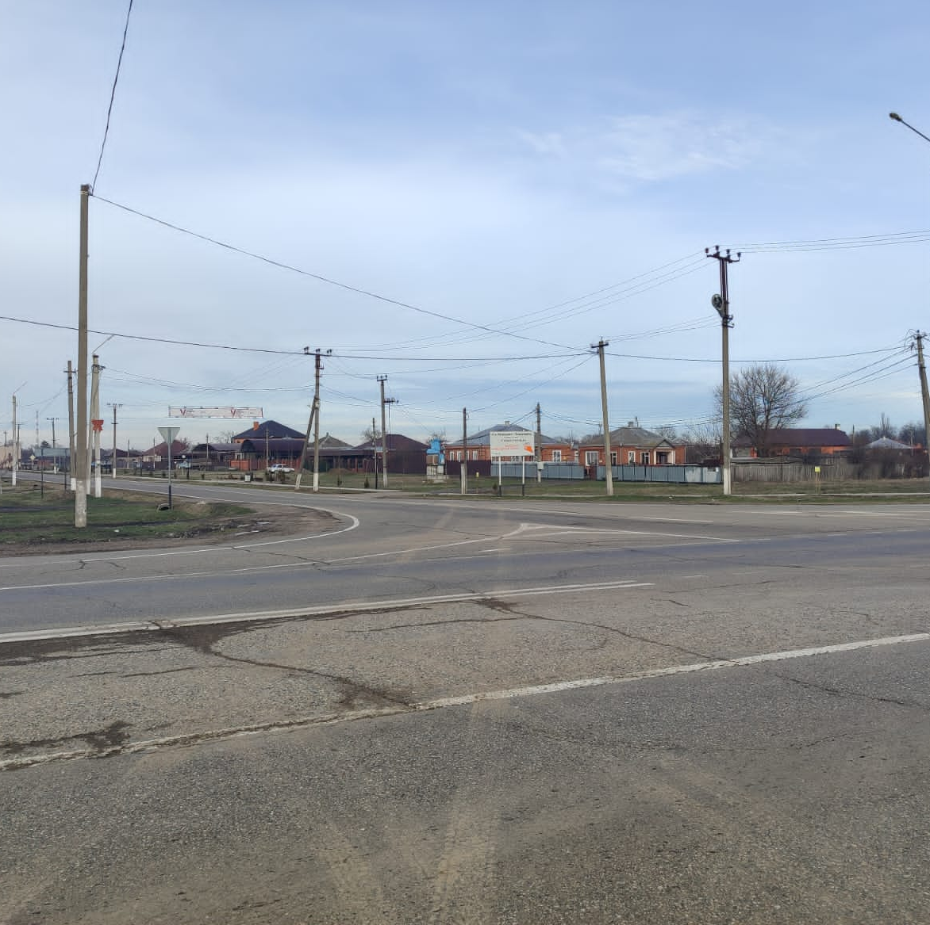
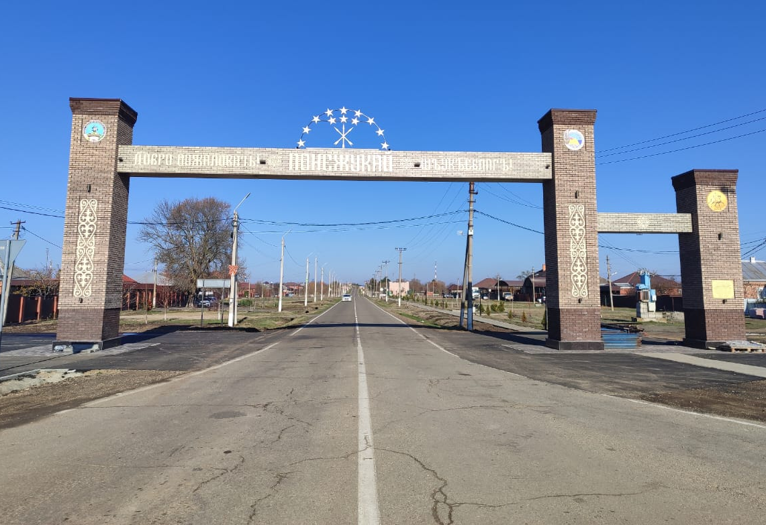
ИНИЦИАТИВНОЕ БЮДЖЕТИРОВАНИЕ
МО «Понежукайское сельское поселение» «Установка арки на въезде в а. Понежукай
по ул. Ленина»
Субсидия
1 900,0
местный бюджет
300,0
население
289,1
спонсоры
300,0
стоимость проекта
2 789,1 тыс. руб.
до
после

Slide 14
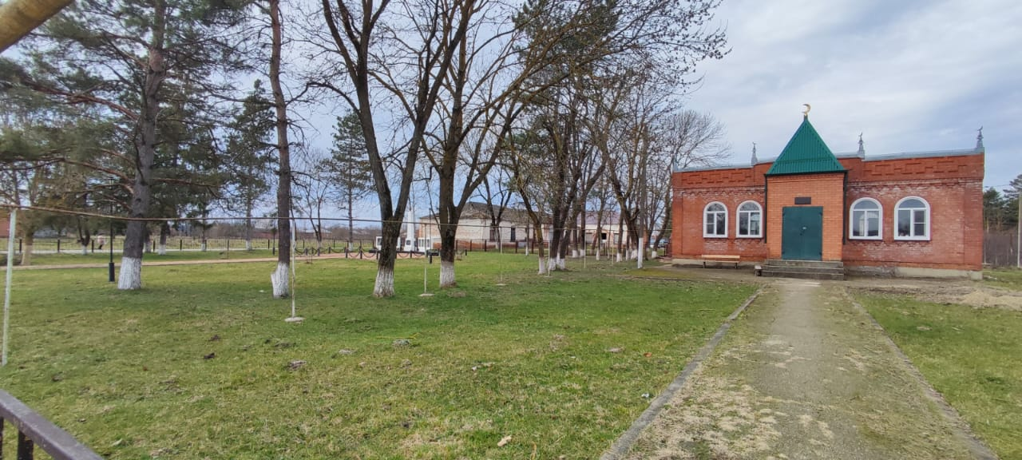
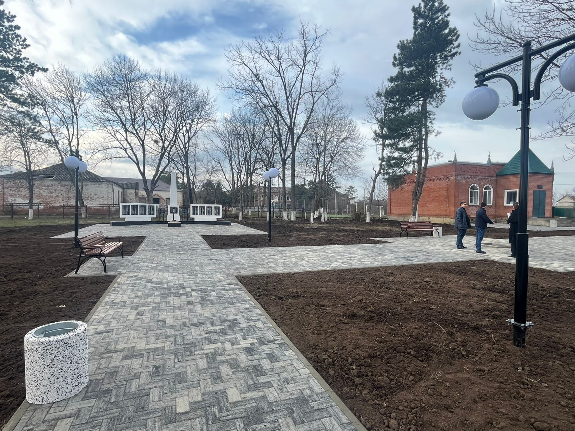
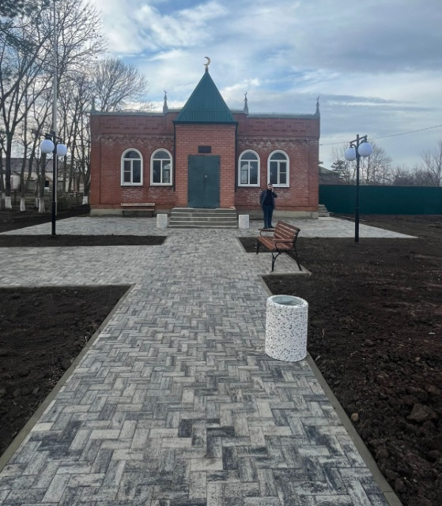
ИНИЦИАТИВНОЕ БЮДЖЕТИРОВАНИЕ
МО «Ассоколайское сельское поселение» «Парк 80-летия Победы в ауле Ассоколай
Теучежского района РА»
Субсидия
1 668,3
местный бюджет
300,0
население
175,0
спонсоры
175,0
стоимость проекта
2 318,3 тыс. руб.
до
до
после

Slide 15
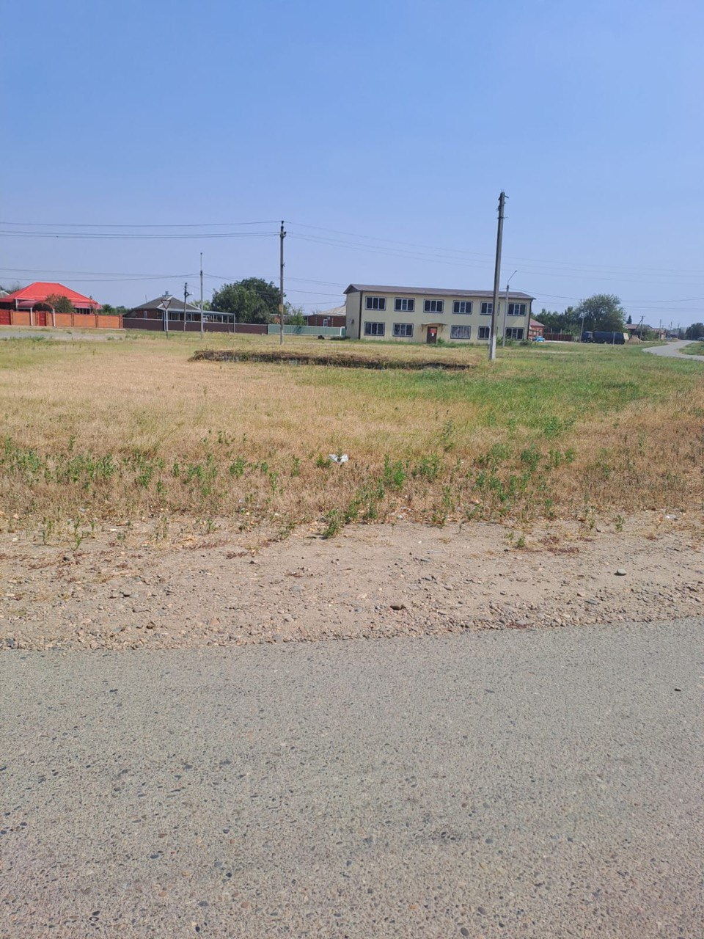
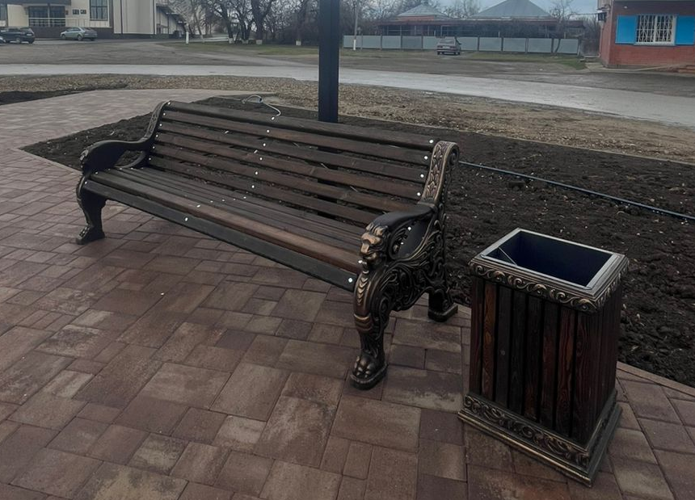
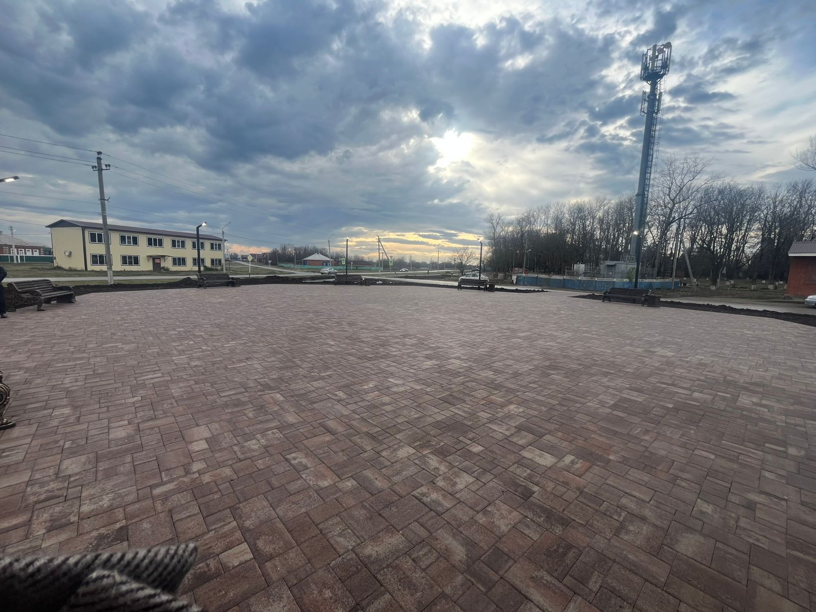
ИНИЦИАТИВНОЕ БЮДЖЕТИРОВАНИЕ
МО «Габукайское сельское поселение» «Благоустройство общественной территории в
а. Габукай (центр) по адресу: ул. Хакурате, 32/2»
Субсидия
1 950,0
местный бюджет
350,0
население
300,0
спонсоры
–
стоимость проекта
2 600,0 тыс. руб.
до
до
после
после

Slide 16
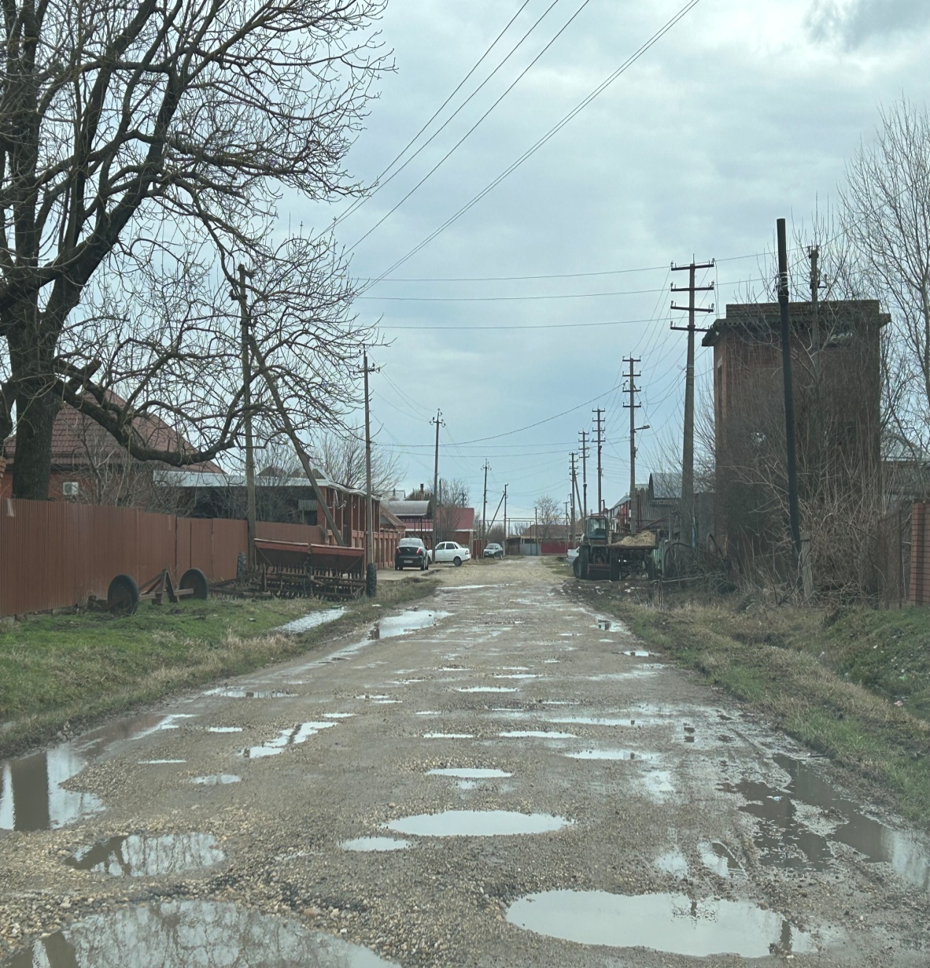
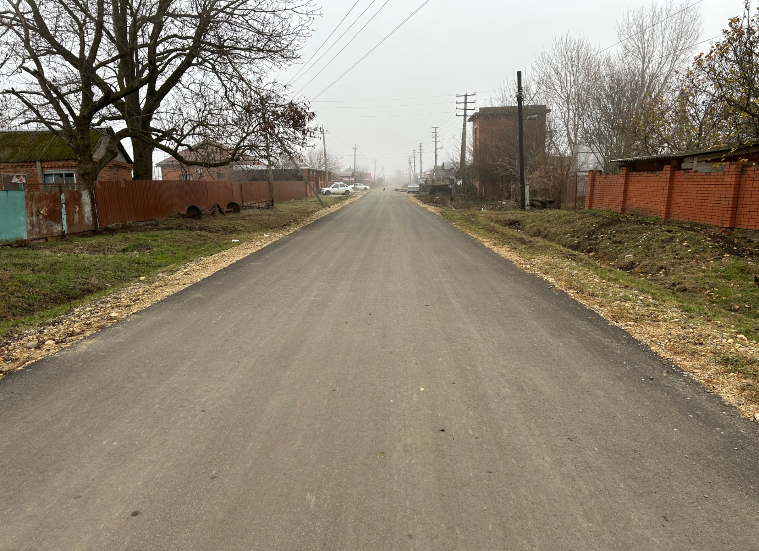
ИНИЦИАТИВНОЕ БЮДЖЕТИРОВАНИЕ
МО «Шенджийское сельское поселение» «Ремонт автодороги ул. Хакурате»
Субсидия
2 000,0
местный бюджет
1 399,7
население
377,8
спонсоры
–
стоимость проекта
3 777,5 тыс. руб.
до
до
после
после
после

Slide 17
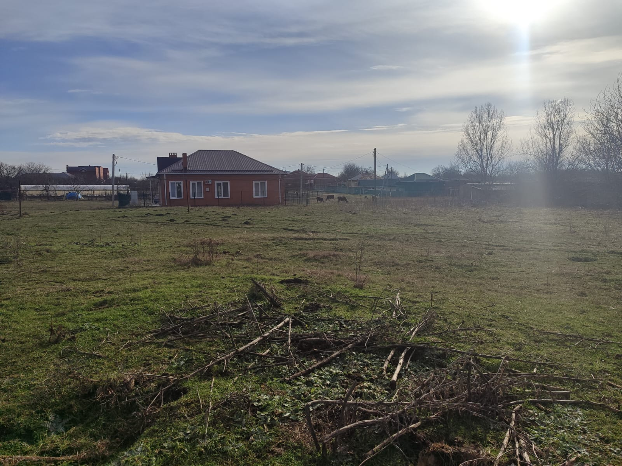
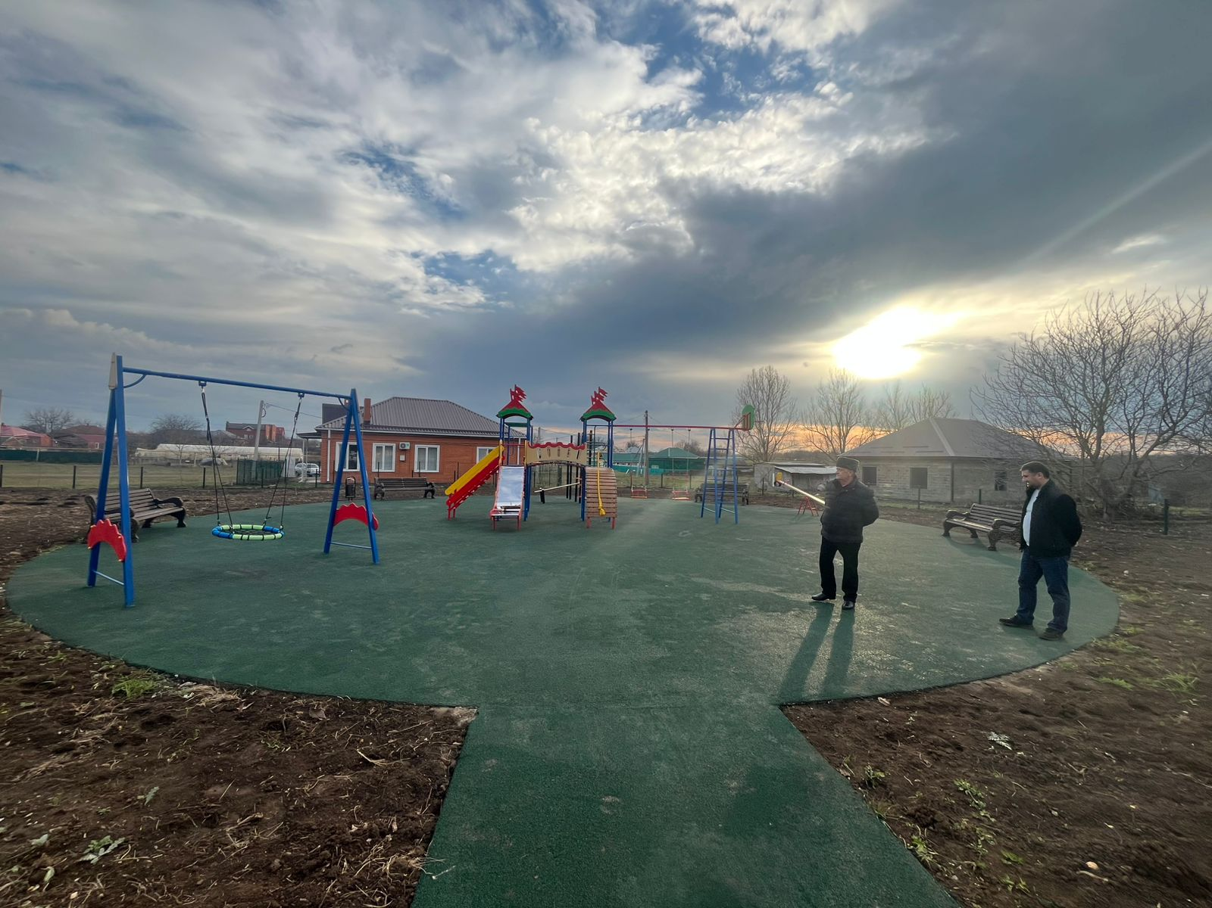
ИНИЦИАТИВНОЕ БЮДЖЕТИРОВАНИЕ
МО «Понежукайское сельское поселение» «Благоустройство сквера в а. Пшикуйхабль»
Субсидия
1 600,0
местный бюджет
240,0
население
230,0
спонсоры
250,0
стоимость проекта
2 320,0 тыс. руб.
до
до
после
после
после

Slide 18
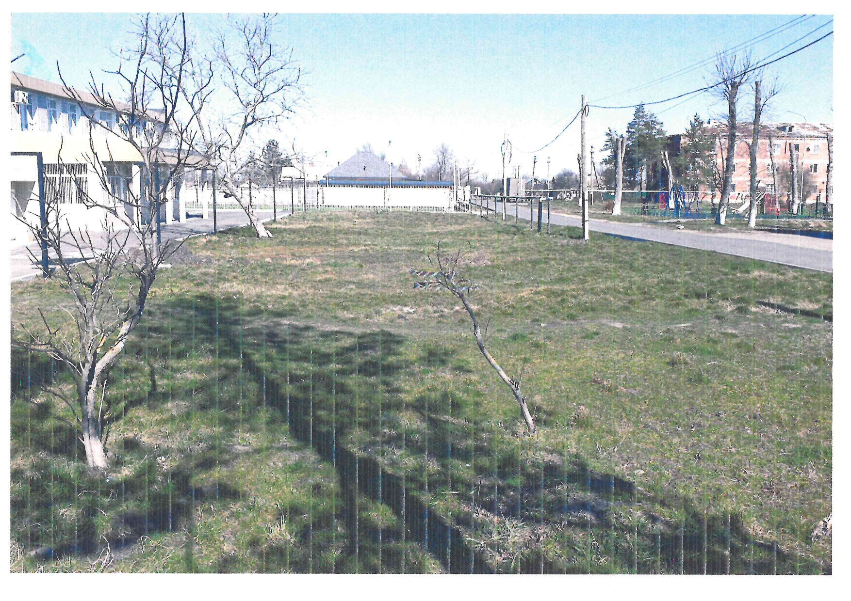
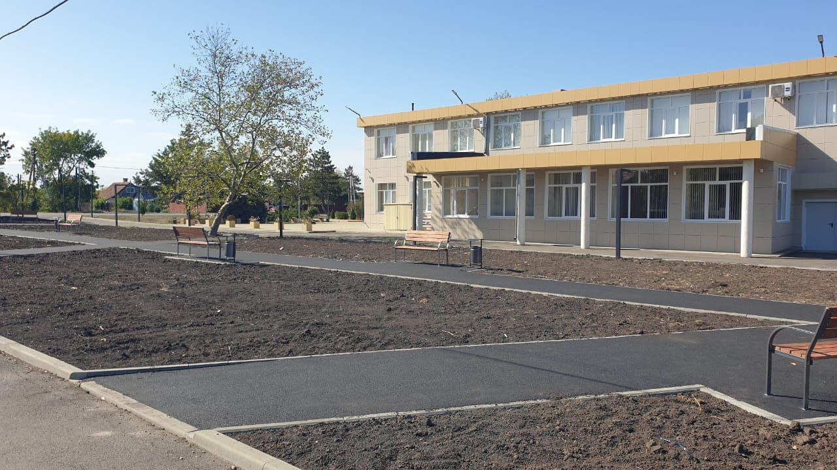
ИНИЦИАТИВНОЕ БЮДЖЕТИРОВАНИЕ
МО «Гиагинское сельское поселение» «Благоустройство территории между Домом культуры и центральным сквером по ул. Больничной в п. Гончарка»
Субсидия
1 275,0
местный бюджет
276,4
население
130,0
спонсоры
130,0
стоимость проекта
1 811,4 тыс. руб.
до
после

Slide 19
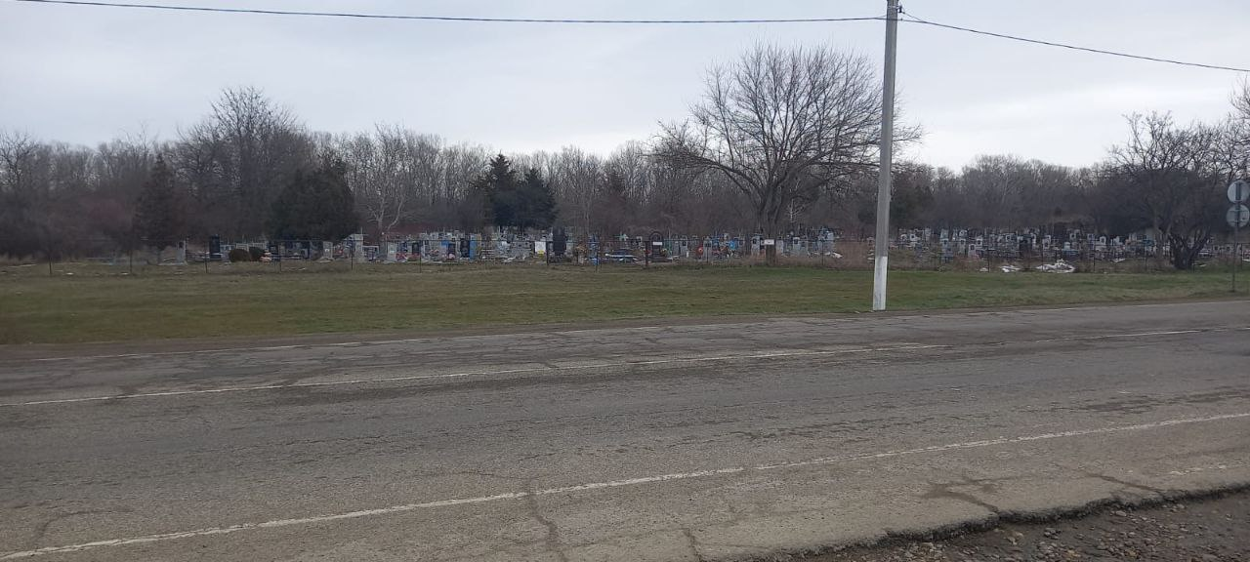
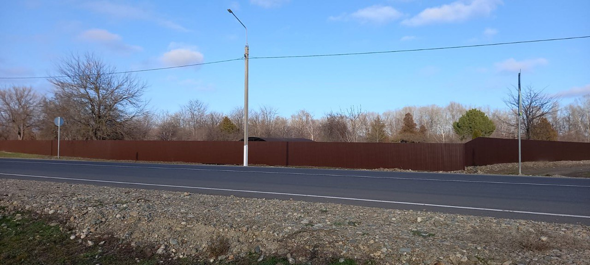
ИНИЦИАТИВНОЕ БЮДЖЕТИРОВАНИЕ
МО «Натырбовское сельское поселение» «Капитальный ремонт ограждения на участке, расположенном по адресу: РА, Кошехабльский район, х. Казенно ‒ Кужорский, ул. Ленина»
Субсидия
1 427,8
местный бюджет
293,3
население
117,4
спонсоры
117,4
стоимость проекта
1 955,9 тыс. руб.
до
после

Slide 20
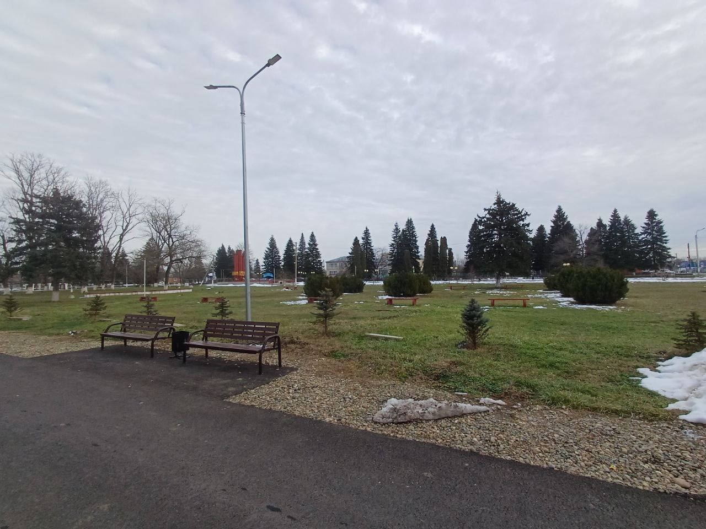
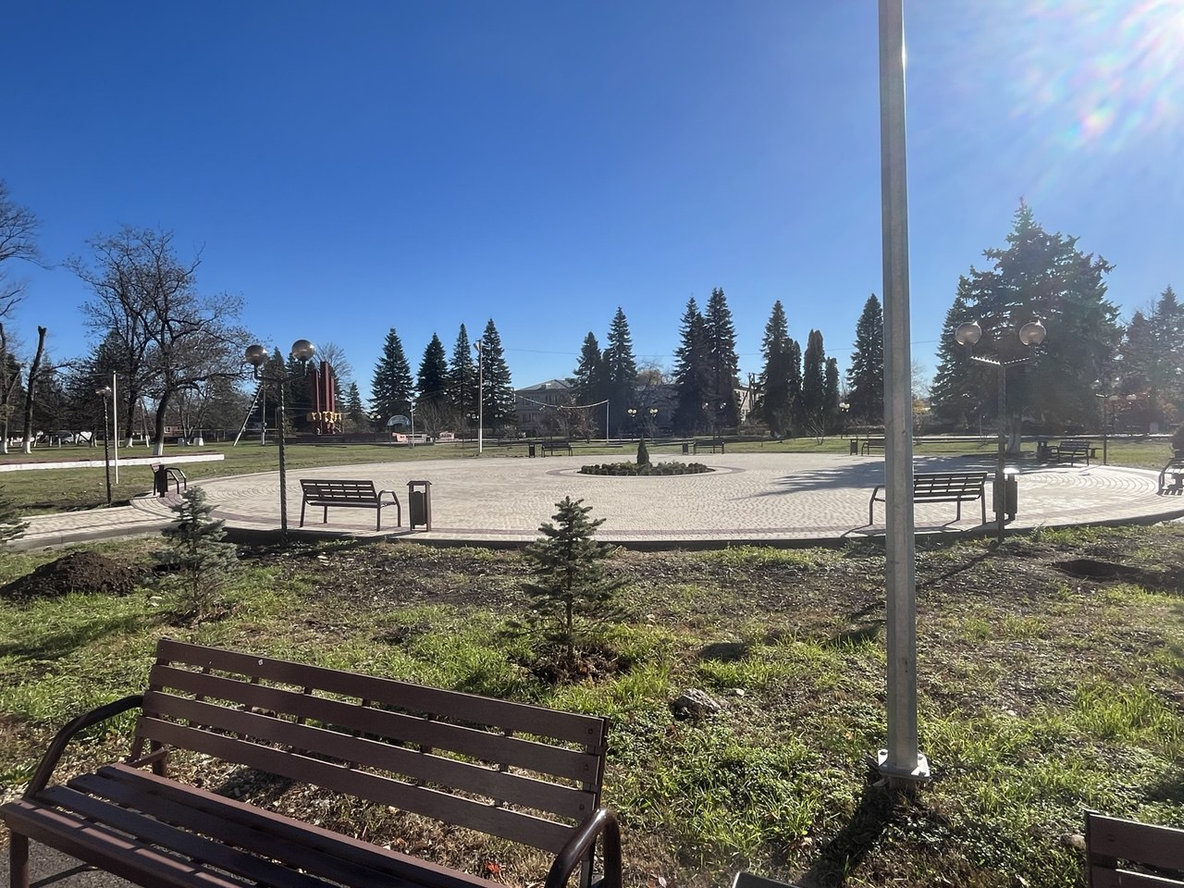
ИНИЦИАТИВНОЕ БЮДЖЕТИРОВАНИЕ
МО «Натырбовское сельское поселение» «Благоустройство земельного участка на территории парка, расположенного по адресу: РА, Кошехабльский район, с. Натырбово, ул. Красная»
Субсидия
1 399,0
местный бюджет
322,8
население
215,2
спонсоры
215,2
стоимость проекта
2 152,2 тыс. руб.
до
после

Slide 21
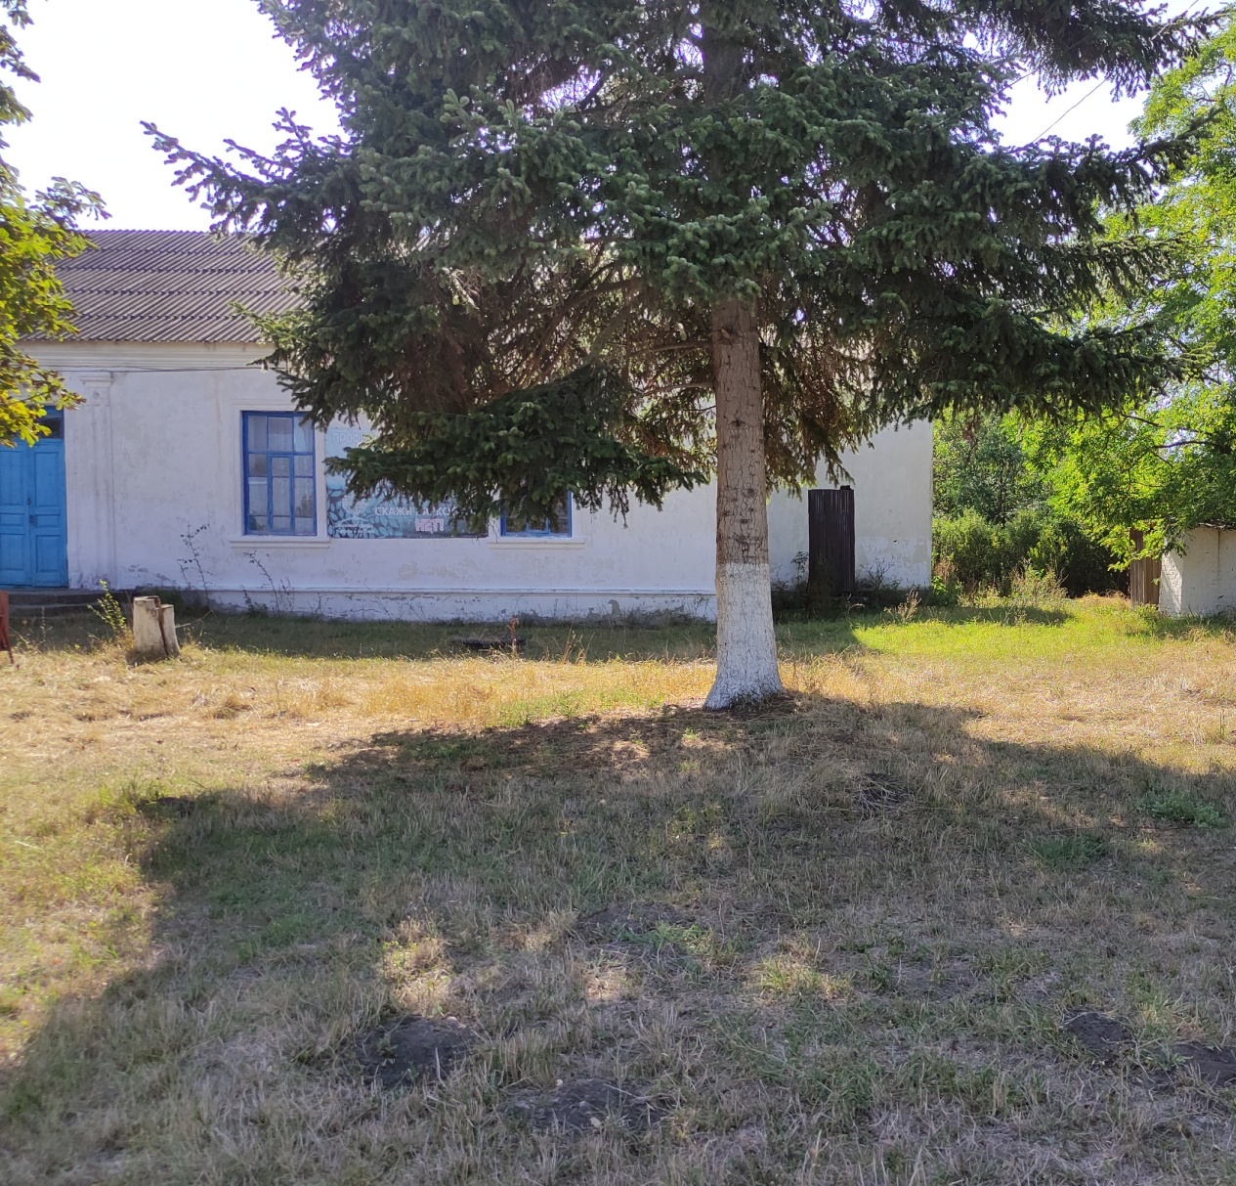
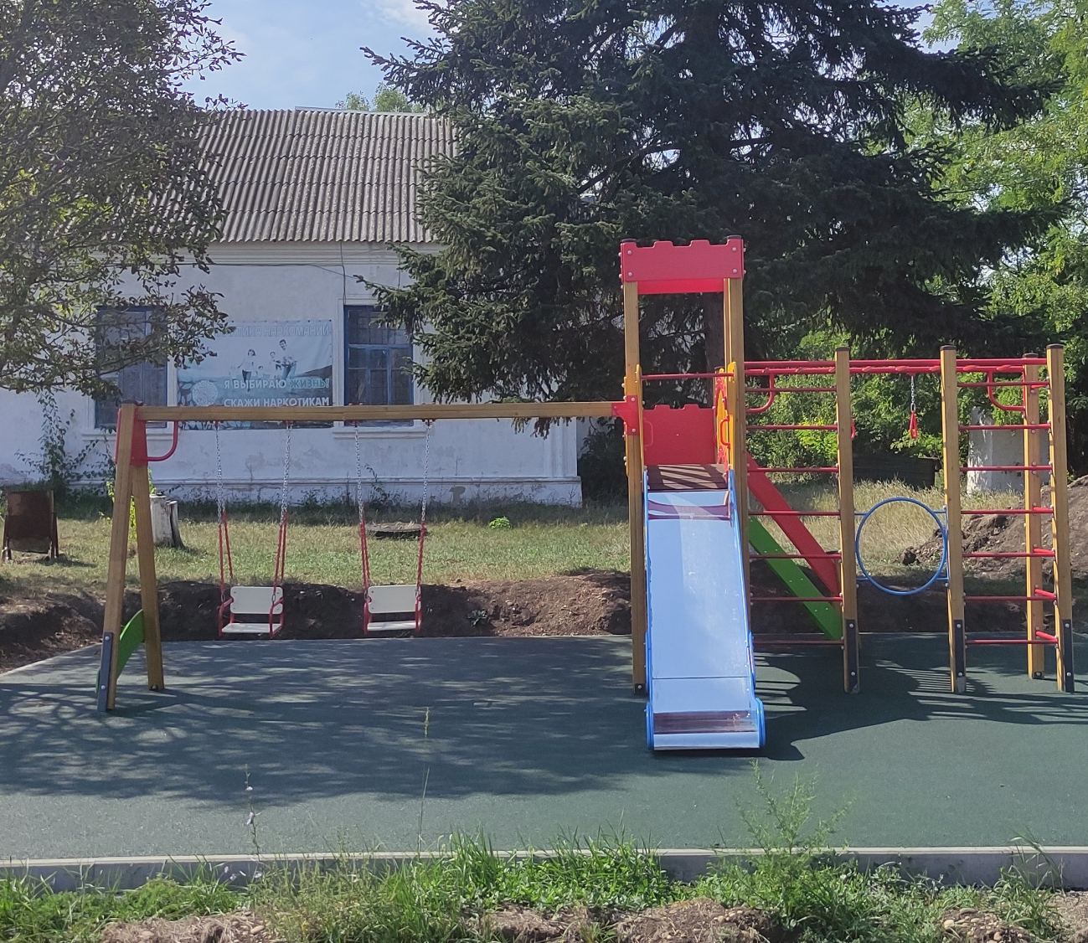
ИНИЦИАТИВНОЕ БЮДЖЕТИРОВАНИЕ
МО «Майское сельское поселение» «Установка детской площадки по адресу: ул. Красная, х. Красный, Кошехабльский район, РА»
Субсидия
1 296,4
местный бюджет
259,3
население
172,9
спонсоры
‒
стоимость проекта
1 728,6 тыс. руб.
до
после

Slide 22
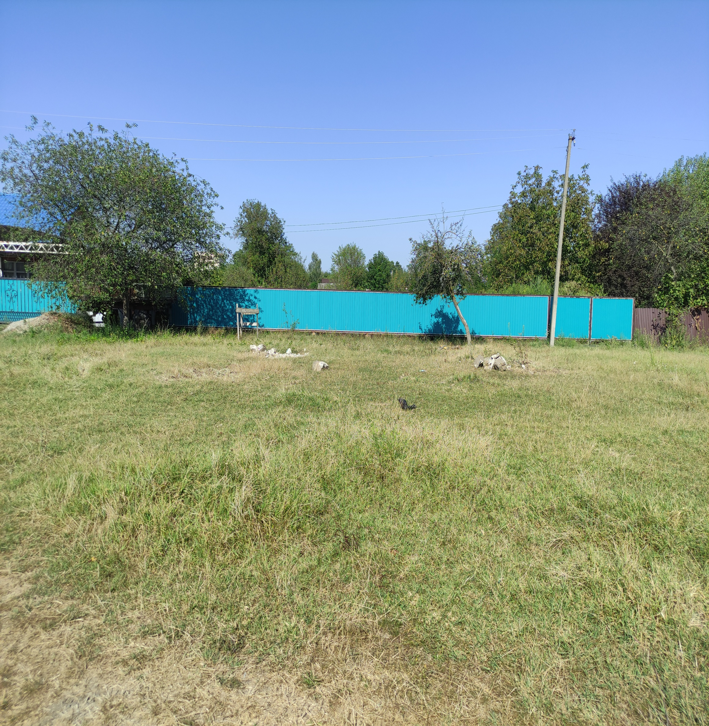
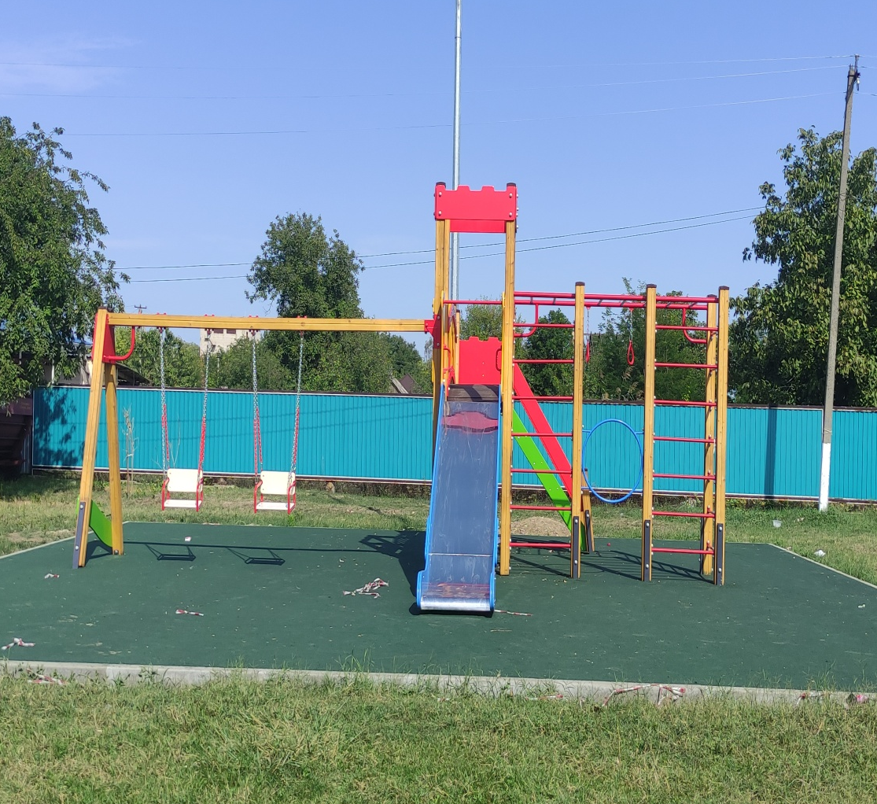
ИНИЦИАТИВНОЕ БЮДЖЕТИРОВАНИЕ
МО «Майское сельское поселение» «Устройство детской спортивно-игровой площадки»
Субсидия
1 296,4
местный бюджет
259,3
население
172,9
спонсоры
‒
стоимость проекта
1 728,6 тыс. руб.
до
после

Slide 23
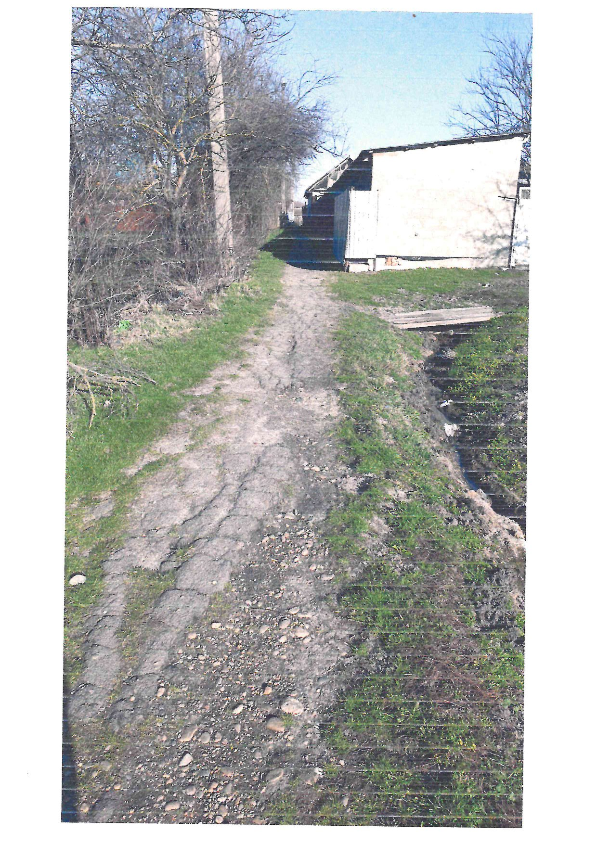
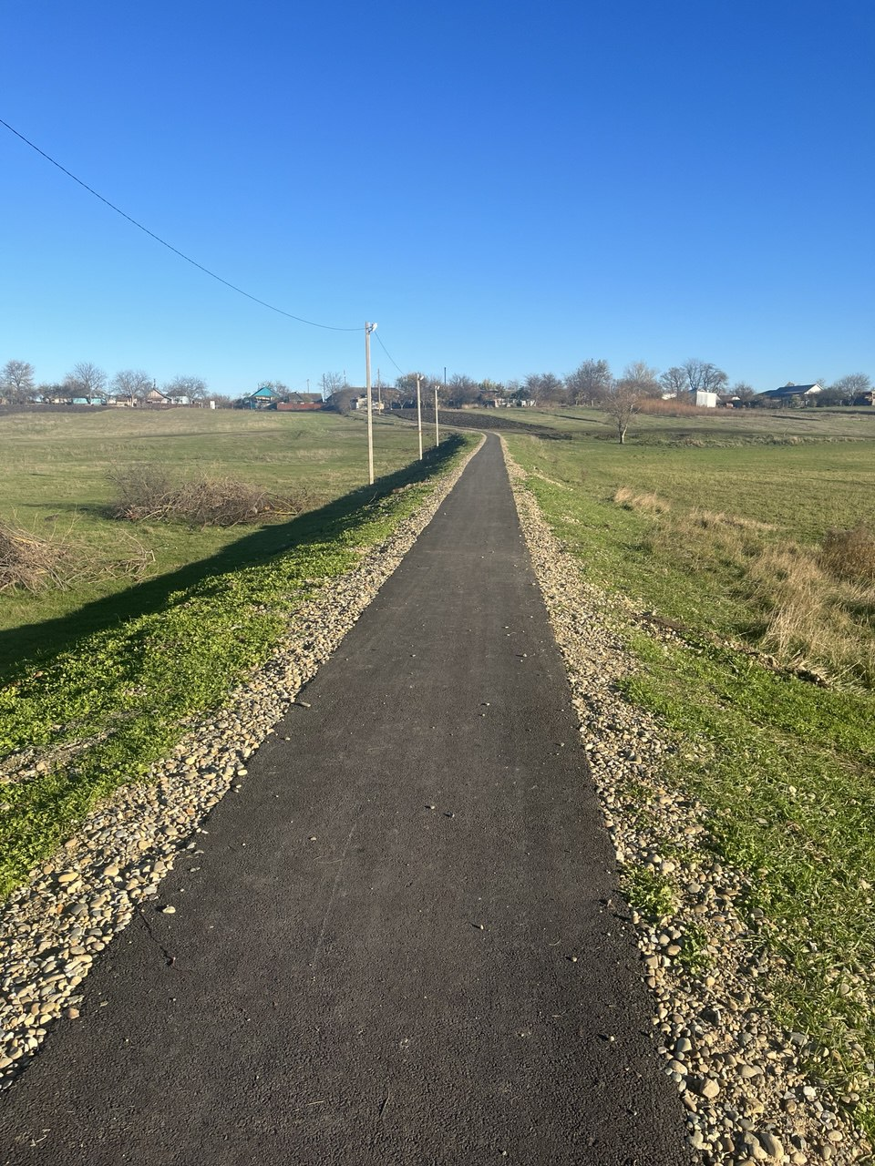
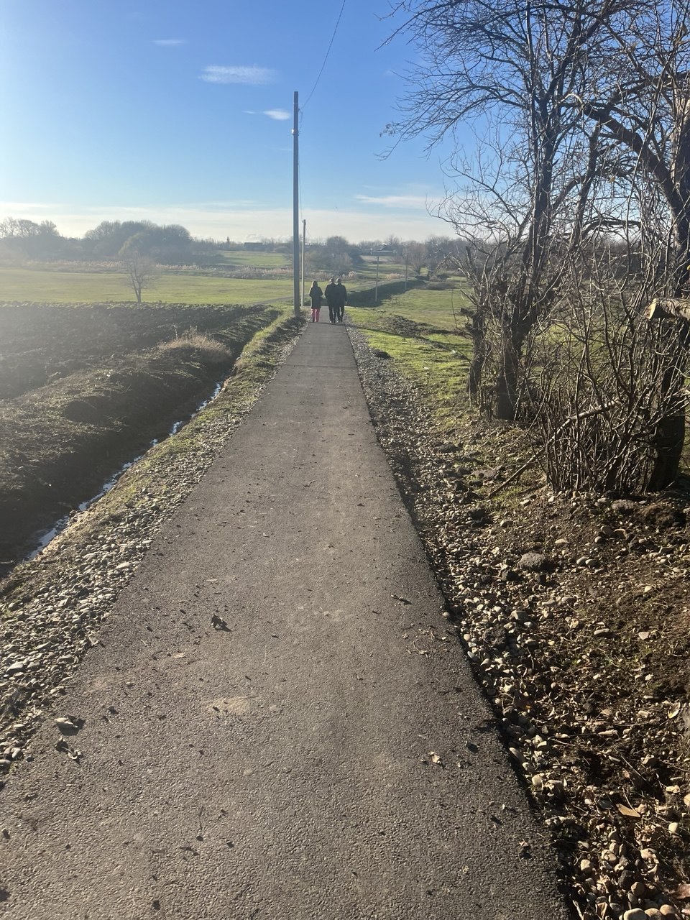
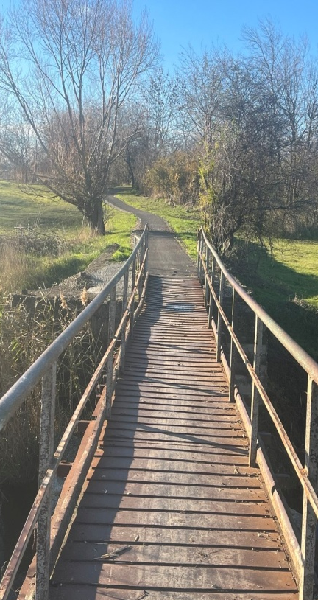
ИНИЦИАТИВНОЕ БЮДЖЕТИРОВАНИЕ
МО «Гиагинское сельское поселение» «Ремонт тротуара в СОШ № 3 в ст. Гиагинской от ул. Первомайской до ул. Набережной с косметическим ремонтом пешеходного мостика через реку Гиага и установкой светильников уличного освещения на имеющихся опорах»
Субсидия
2 000,0
местный бюджет
318,9
население
200,0
спонсоры
200,0
стоимость проекта
2 718,9 тыс. руб.
до
после

Slide 24
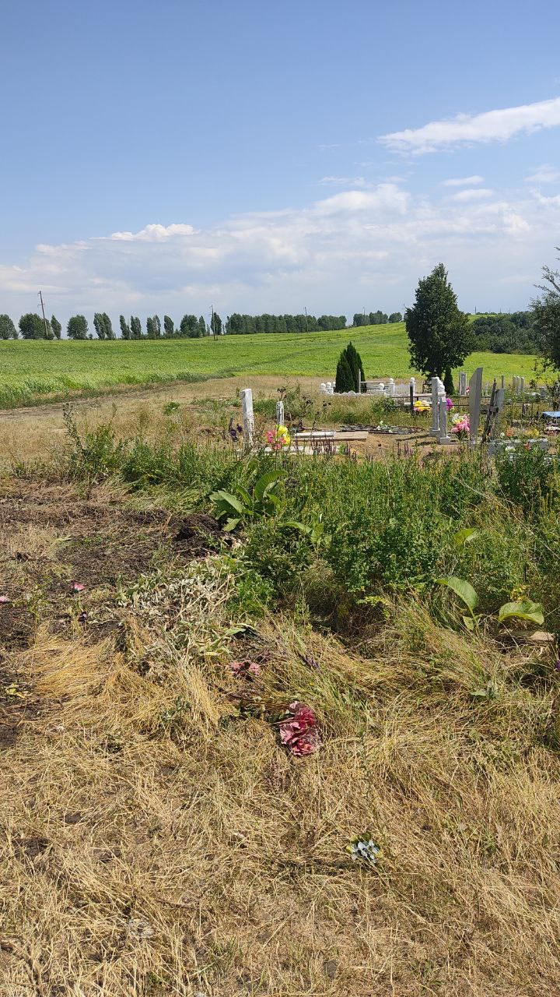
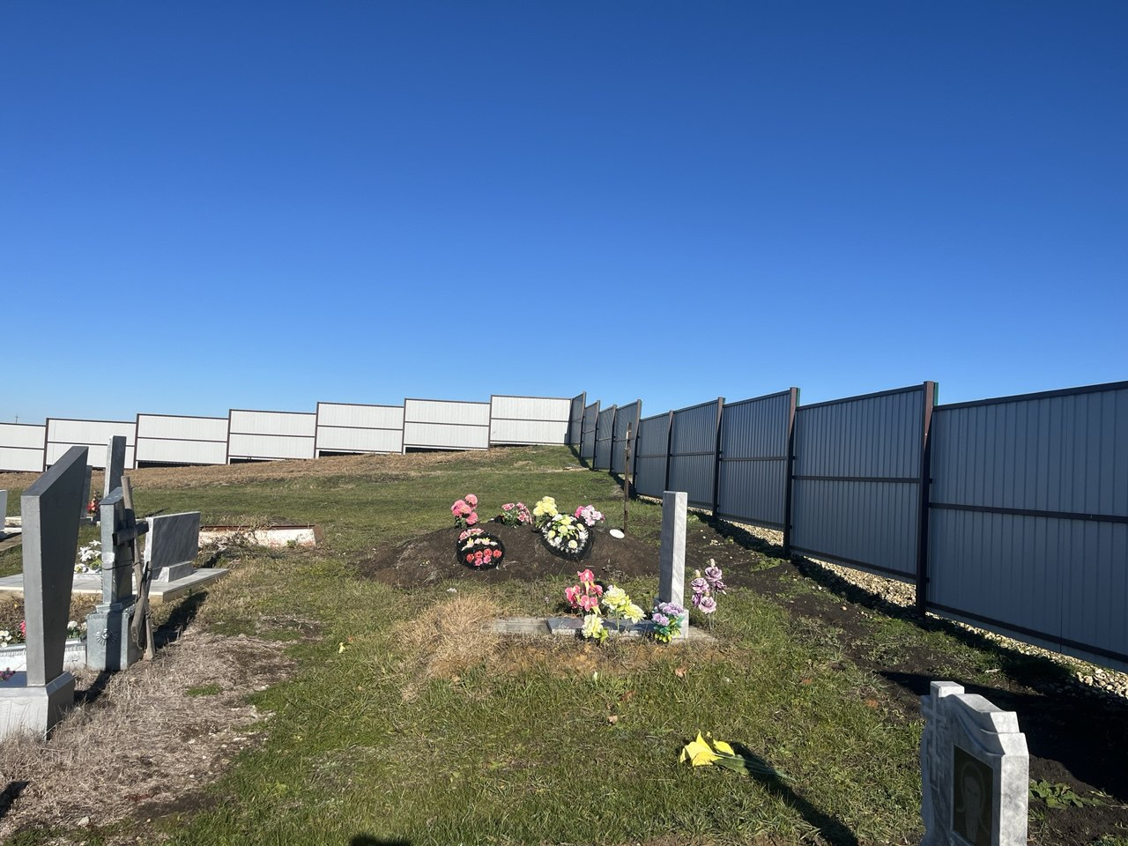
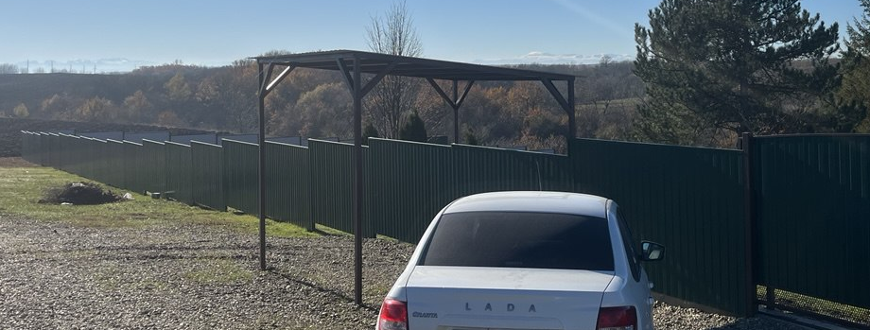
ИНИЦИАТИВНОЕ БЮДЖЕТИРОВАНИЕ
МО «Сергиевское сельское поселение» «Обустройство ограждения кладбища на х. Красный Пахарь с кадастровым номером 01:01:3505000:989»
Субсидия
1 325,0
местный бюджет
207,3
население
134,5
спонсоры
136,0
стоимость проекта
1 802,8 тыс. руб.
до
после

Slide 25
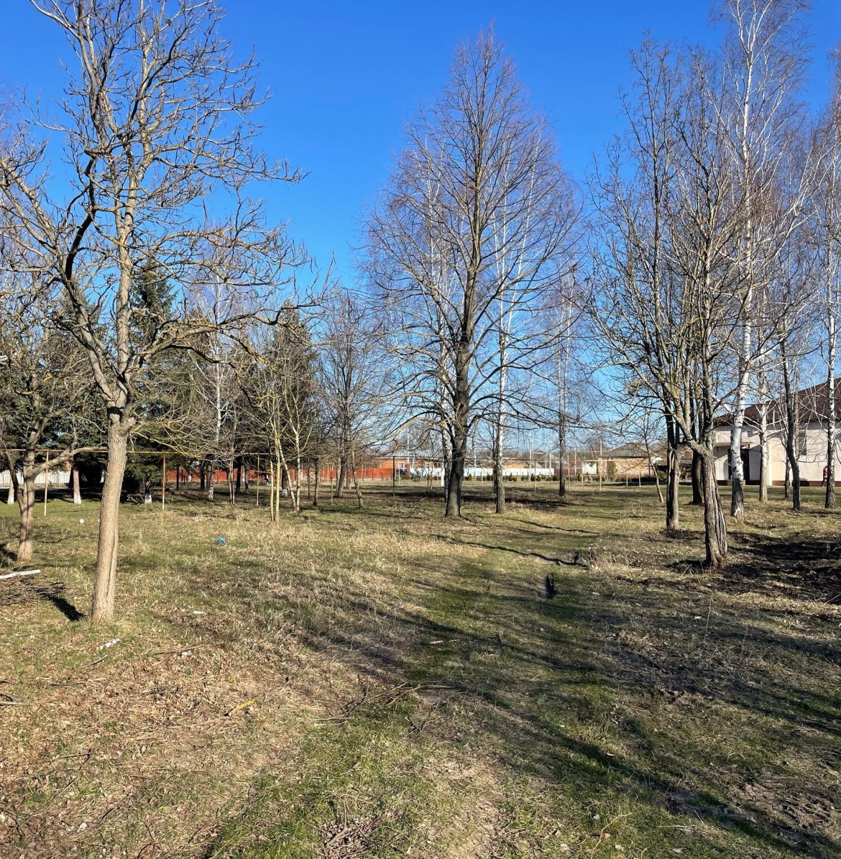
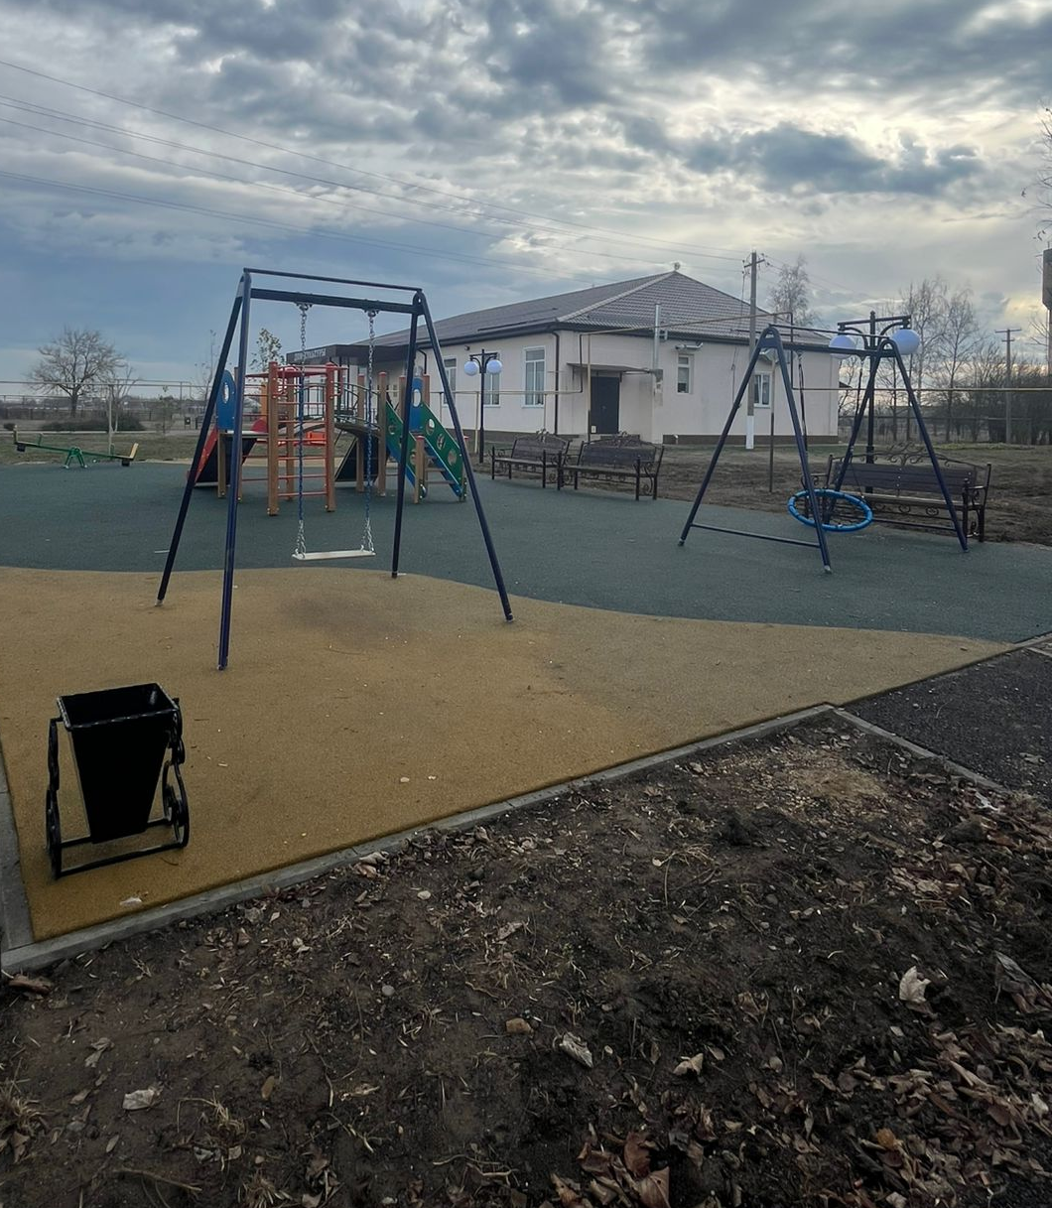
ИНИЦИАТИВНОЕ БЮДЖЕТИРОВАНИЕ
МО «Джиджихабльское сельское поселение» «Благоустройство общественной территории
в а. Кунчукохабль»
Субсидия
1 662,7
местный бюджет
222,0
население
111,0
спонсоры
222,0
стоимость проекта
2 217,7 тыс. руб.
до
после

Slide 26
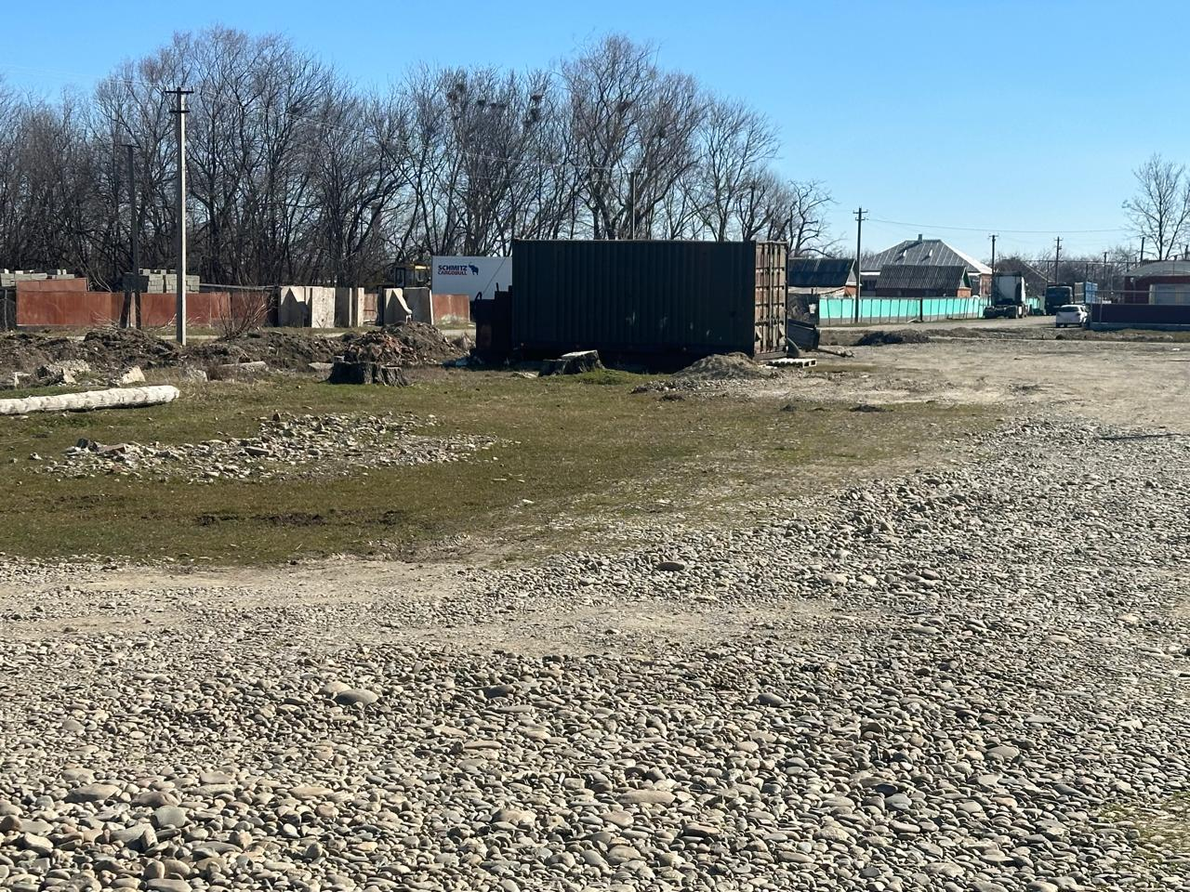
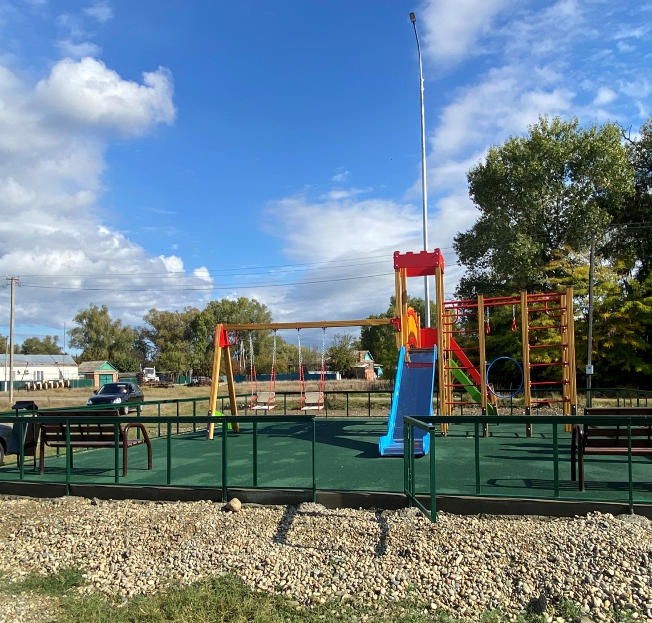
ИНИЦИАТИВНОЕ БЮДЖЕТИРОВАНИЕ
МО «Блечепсинское сельское поселение» «Устройство детской площадки по адресу: РА, Кошехабльский район, а. Блечепсин, ул. Ленина»
Субсидия
1 292,6
местный бюджет
298,2
население
198,9
спонсоры
198,9
стоимость проекта
1 988,6 тыс. руб.
до
после

Slide 27
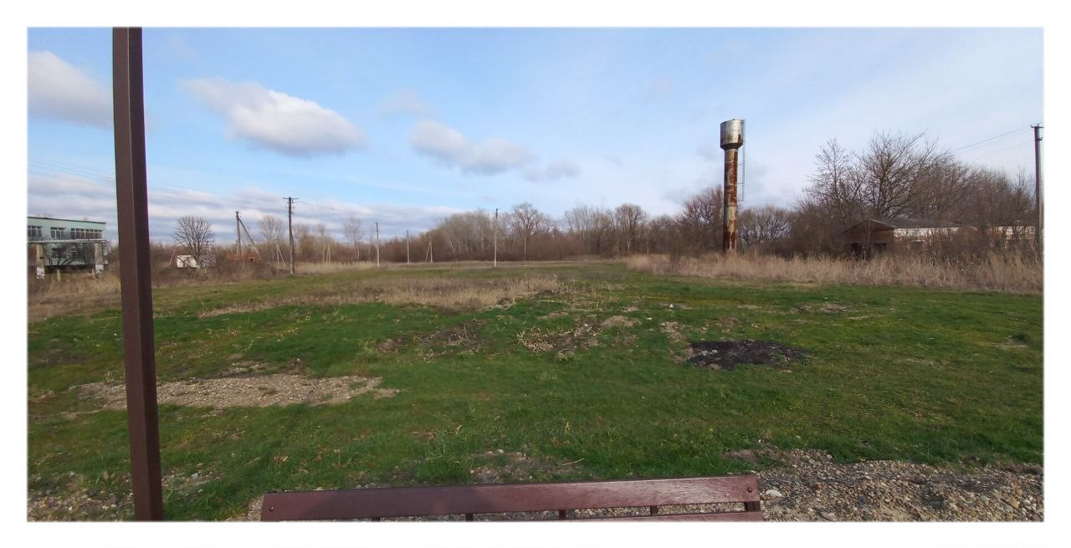
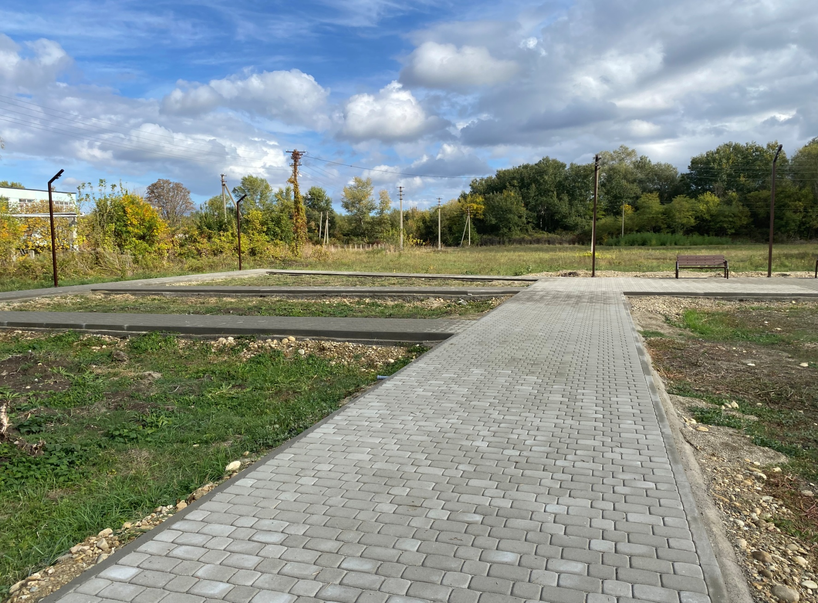
ИНИЦИАТИВНОЕ БЮДЖЕТИРОВАНИЕ
МО «Игнатьевское сельское поселение» «Благоустройство общественной территории
по ул. Ленина»
Субсидия
1 750,0
местный бюджет
320,0
население
100,0
спонсоры
180,0
стоимость проекта
2 350,0 тыс. руб.
до
после

Slide 28
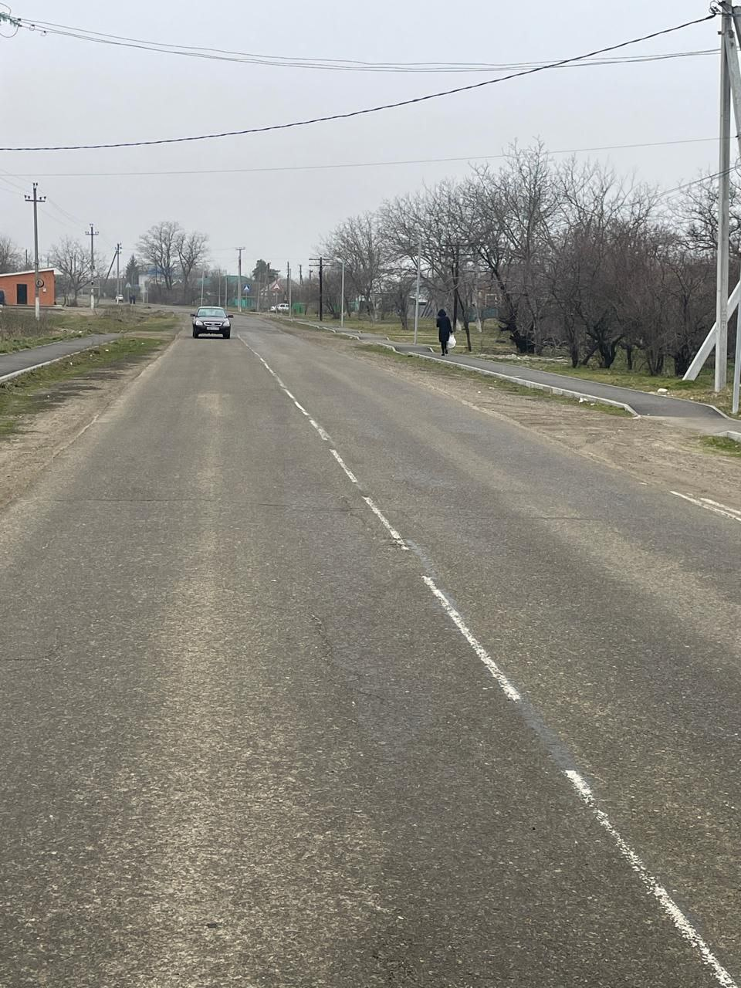
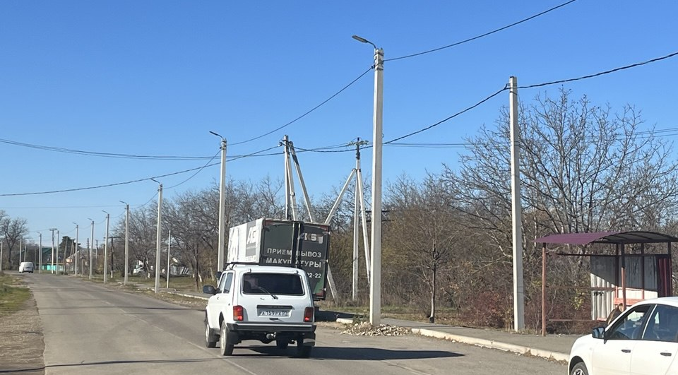
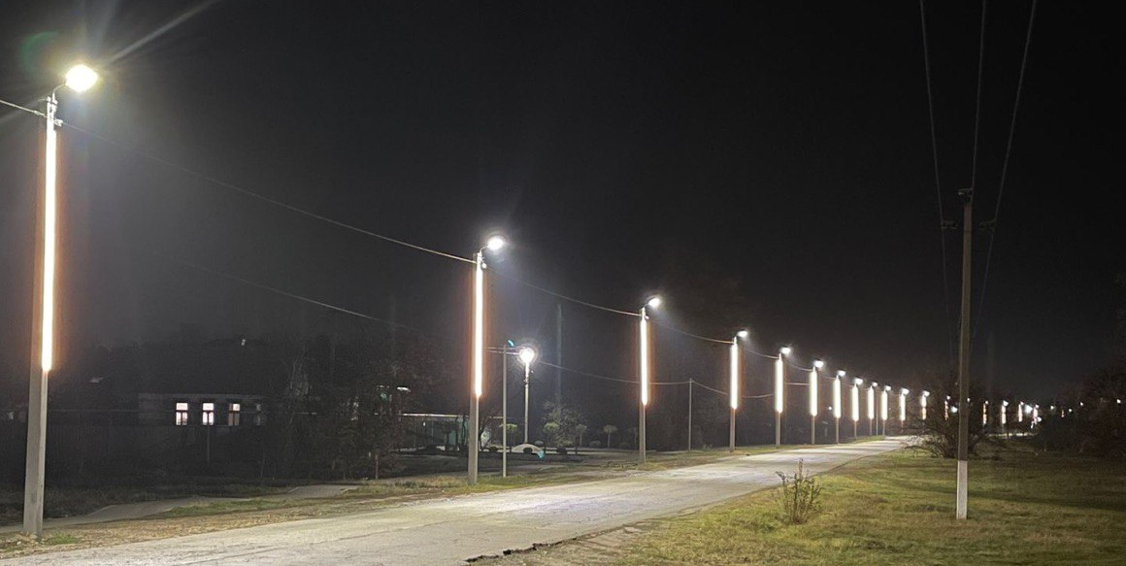
ИНИЦИАТИВНОЕ БЮДЖЕТИРОВАНИЕ
МО «Вольненское сельское поселение» «Сети наружного освещения ул. Международная»
Субсидия
1 263,3
местный бюджет
189,7
население
139,0
спонсоры
139,0
стоимость проекта
1 731,0 тыс. руб.
до
после

Slide 29
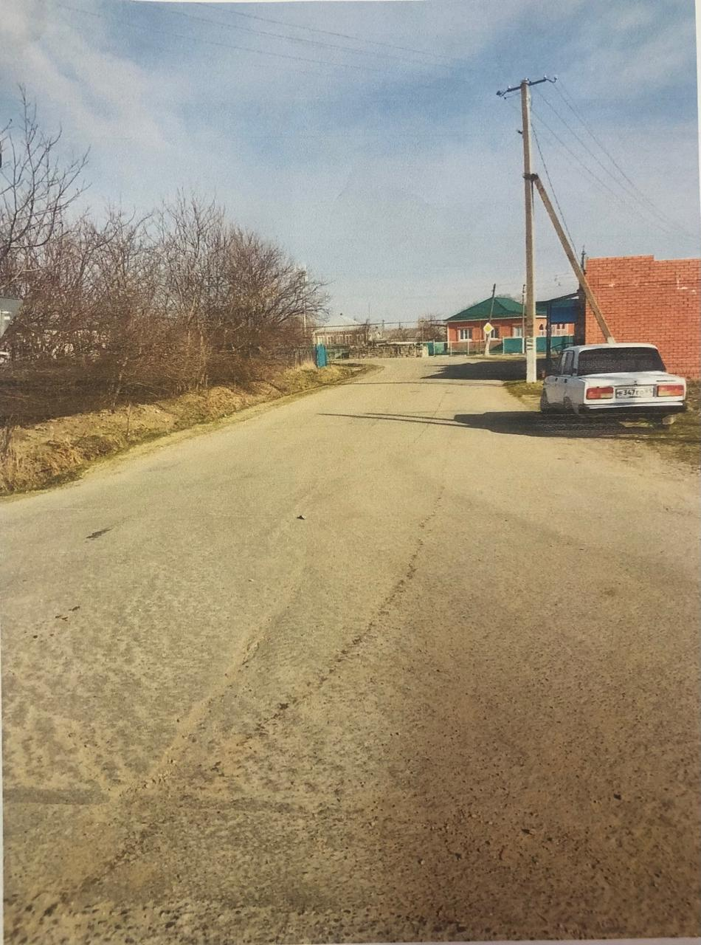
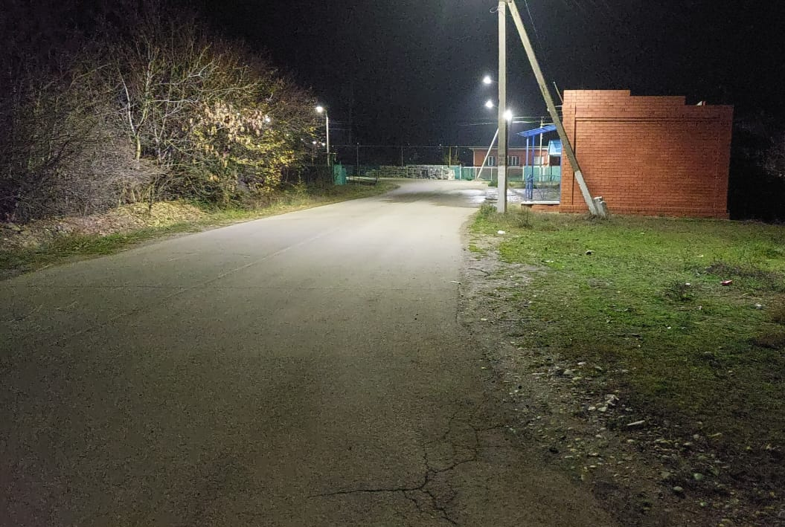
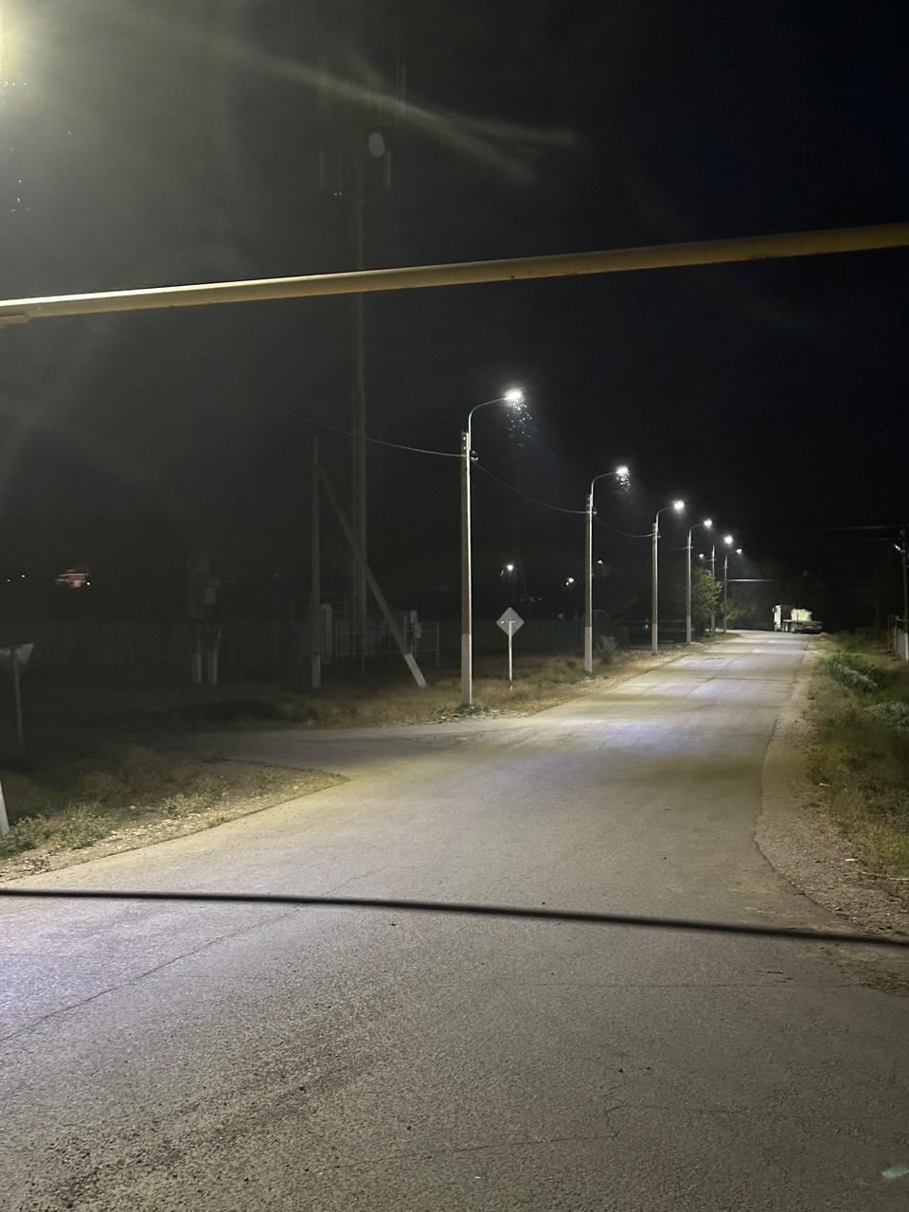
ИНИЦИАТИВНОЕ БЮДЖЕТИРОВАНИЕ
МО «Ходзинское сельское поселение» «Сети наружного освещения ул. Мостовая а. Ходзь»
Субсидия
1 145,2
местный бюджет
171,9
население
80,2
спонсоры
57,2
стоимость проекта
1 454,5 тыс. руб.
до
после

Slide 30
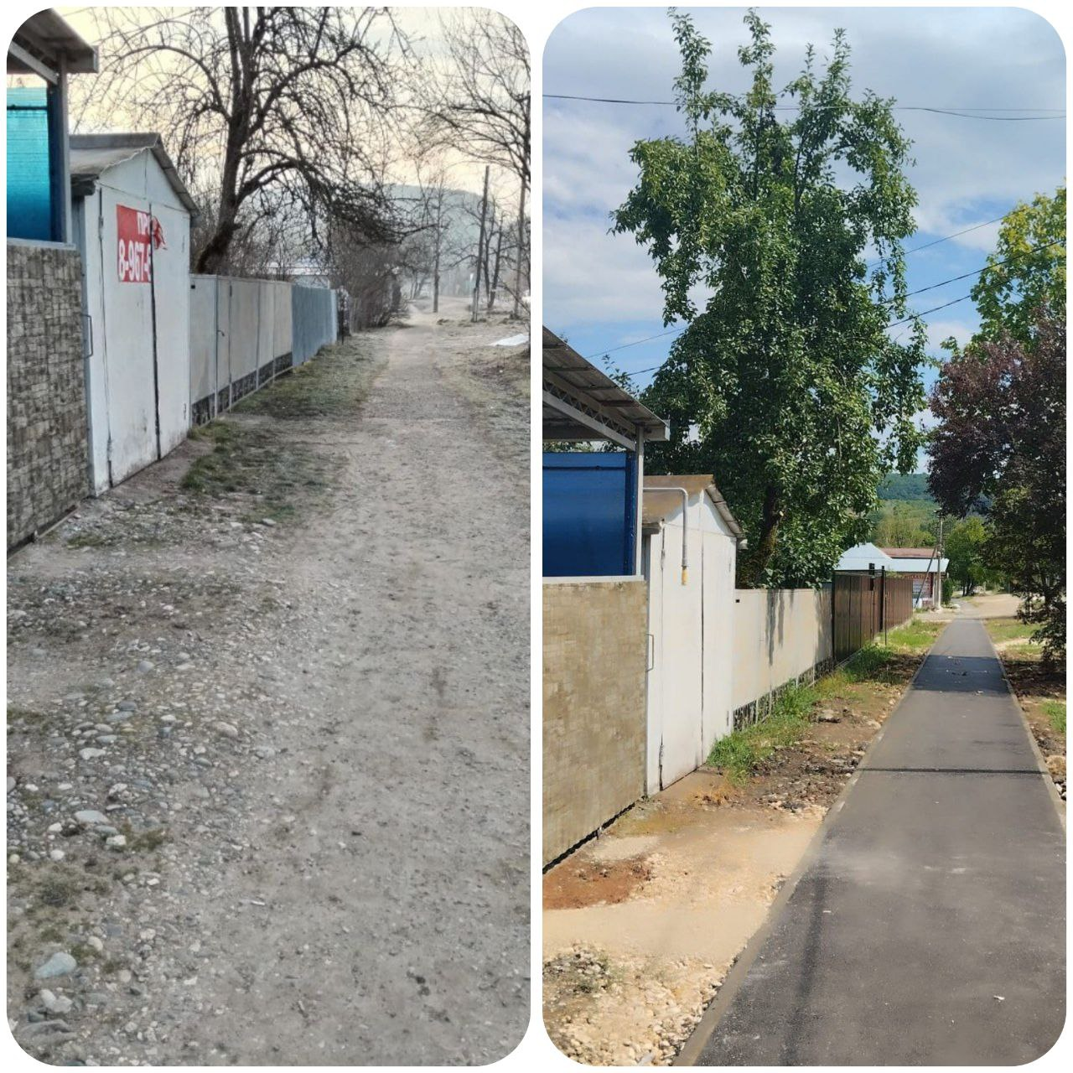
ИНИЦИАТИВНОЕ БЮДЖЕТИРОВАНИЕ
МО «Каменномостское сельское поселение» «Устройство тротуара ул. Комсомольская»
Субсидия
2 000,0
местный бюджет
1 547,1
население
200,0
спонсоры
‒
стоимость проекта
3 747,1 тыс. руб.
до
после

Slide 31
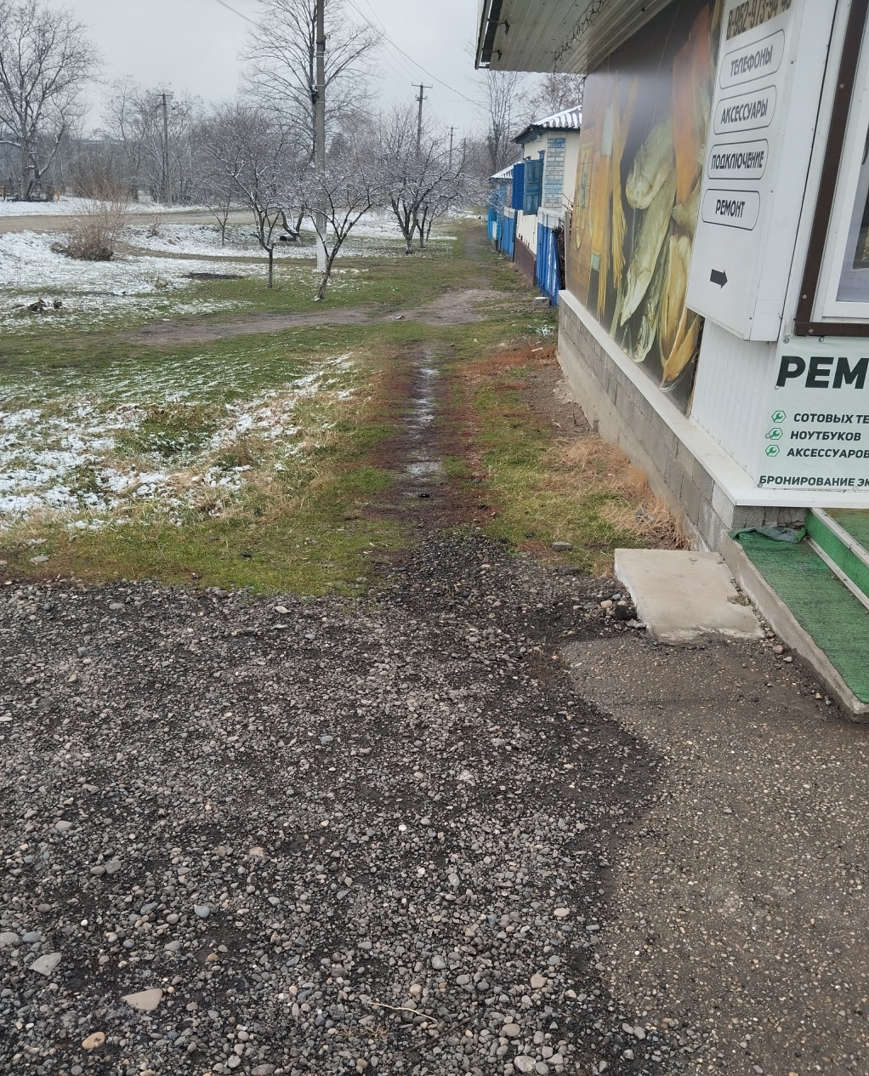
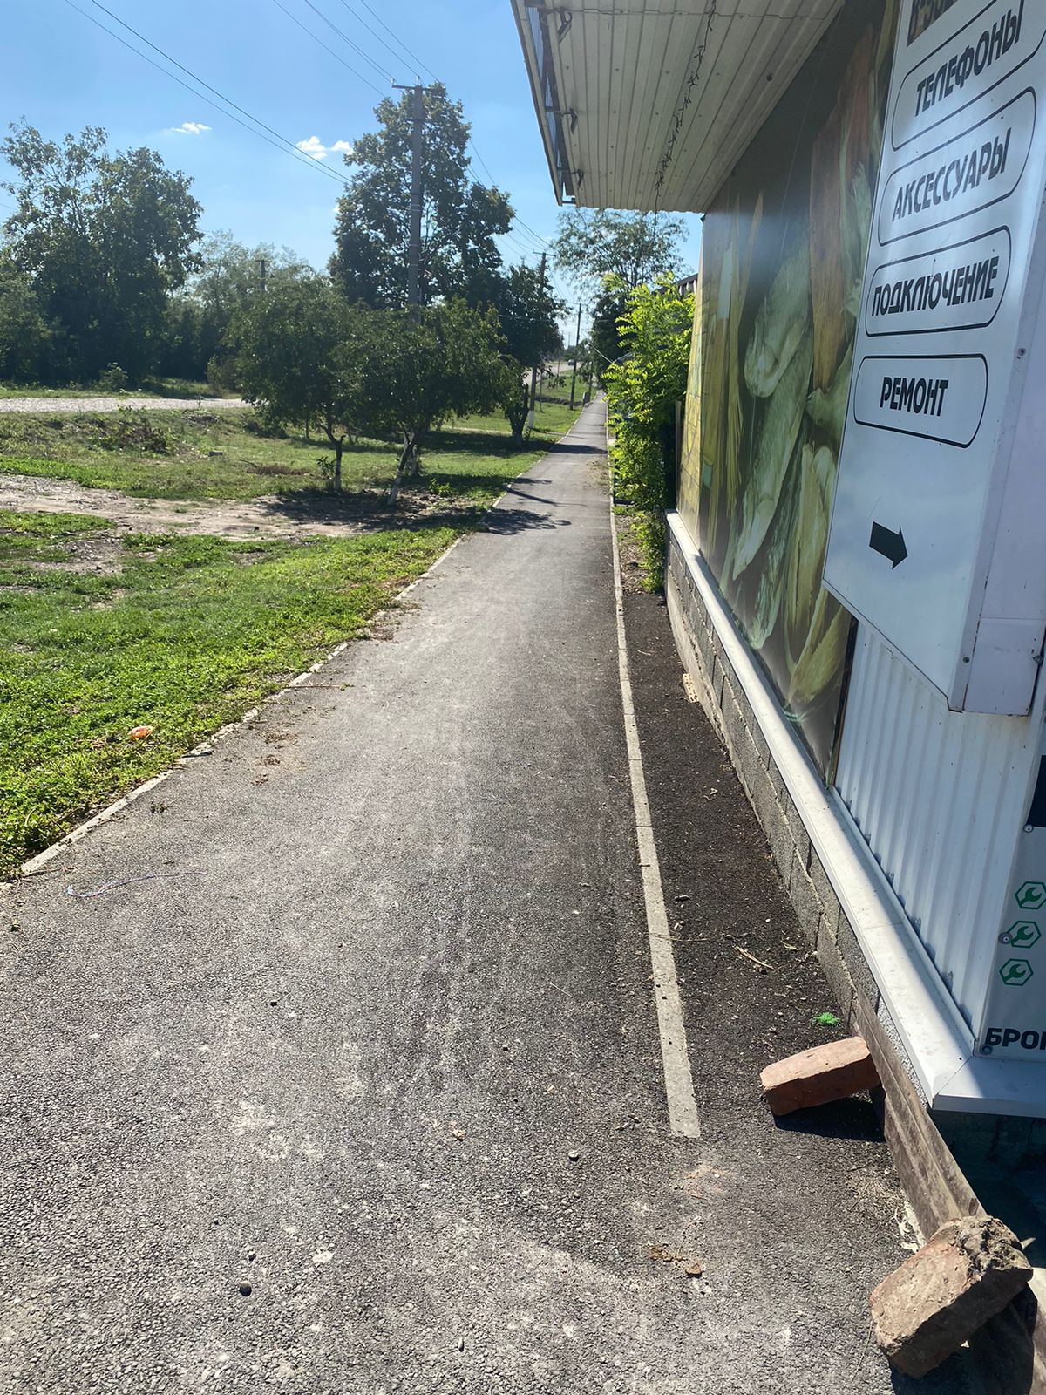
ИНИЦИАТИВНОЕ БЮДЖЕТИРОВАНИЕ
МО «Дондуковское сельское поселение» «Ремонт тротуара по ул. Коммунальная - Гагарина от ул. Ленина к социально-значимому объекту: МБОУ «СОШ № 9»»
Субсидия
2 000,0
местный бюджет
300,0
население
200,0
спонсоры
200,0
стоимость проекта
2 700,0 тыс. руб.
до
после

Slide 32
Спасибо за внимание!

